Slide 1
Plano de Desenvolvimento Urbano Integrado
Região Metropolitana de Sorocaba
GT - Macrozoneamento
Plano de Desenvolvimento Urbano Integrado
Região Metropolitana de Sorocaba

Slide 2
Plano de Desenvolvimento Urbano Integrado
Região Metropolitana de Sorocaba
Calendário
2018
Reunião 1: Compartimento Urbano (adensamento e consolidação)
Reunião 2: Compartimento Urbano (expansão e desenvolvimento)
Reunião 3: Compartimento Ambiental (rural)
Reunião 4: Estrutura - Revisão, compatibilização e reavaliação (presencial)

Slide 3
Plano de Desenvolvimento Urbano Integrado
Região Metropolitana de Sorocaba
Reunião Estendida
Roteiro para reunião
ETAPA 1
9h30: Histórico de Produção do GT
11h00: Premissas, Conceitos e Diretrizes Gerais
12h00-13h30: Almoço
ETAPA 2
13h30: Propostas de Revisão da Estrutura
15h30: Debate
17h00: Encaminhamentos Finais

Slide 4
Plano de Desenvolvimento Urbano Integrado
Região Metropolitana de Sorocaba
ETAPA 1
Histórico de Produção do GT

Slide 5
Plano de Desenvolvimento Urbano Integrado
Região Metropolitana de Sorocaba
Histórico de Produção do GT
1ª Reunião
18/08/2017
Visão Geral entre Zoneamento Municipal e Macrozoneamento Metropolitano
2ª Reunião
25/08/2017
Discussão sobre legenda única para as macrozonas municipais
3ª Reunião
04/09/2017
Leitura unificada - Cruzamentos
4ª Reunião
15/09/2017
Leitura unificada - Cruzamentos
5ª Reunião
22/09/2017
Trabalho com Mapas Impressos: Áreas Ambientais e Leitura Unificada
6ª Reunião
05/10/2017
Proposição de Estrutura
7ª Reunião
11/10/2017
Escalas de Trabalho
8ª Reunião
24/10/2017
Estudo da Estrutura e Elementos de Relevância Regional
9ª Reunião
10/11/2017
Elementos de Relevância Regional
10ª Reunião
17/11/2017
Propostas Recebidas e Áreas de Requalificação e Recuperação
11ª Reunião
24/11/2017
Áreas Ambientais Protegidas
12ª Reunião
06/12/2017
Reunião Conjunta com GT Meio Ambiente e Resíduos Sólidos
13ª Reunião
19/01/2018
Análise do Macrozoneamento de outros PDUIs e Compartimento Urbano
14ª Reunião
06/02/2018
Áreas de Adensamento e Consolidação
15ª Reunião
26/02/2018
Áreas de Expansão e Desenvolvimento
16ª Reunião
09/03/2018
Área Rural

Slide 6
Plano de Desenvolvimento Urbano Integrado
Região Metropolitana de Sorocaba
Histórico de Produção do GT
Itens Estudados
Diferença entre escalas
Complexidade dos zoneamento municipais
Leitura Unificada – Padronização de Nomenclatura
Influência no Território
Legislação Ambiental
Cobertura Vegetal
Hidrografia
Perigo de Inundação e Deslizamento
Áreas Prioritárias para Conservação
Suscetibilidade à Movimentos de Massa e Inundação
Equipamentos Urbanos
Sistema Viário
Estrutura Inicial
Áreas de Proteção
Áreas Uso Sustentável
Áreas Recuperação Ambiental
Áreas Consolidação e Adensamento
Áreas Desenvolvimento e Expansão
Áreas Requalificação
Zona Rural

Slide 7
Plano de Desenvolvimento Urbano Integrado
Região Metropolitana de Sorocaba
MAPAS PRODUZIDOS

Slide 8
Plano de Desenvolvimento Urbano Integrado
Região Metropolitana de Sorocaba
Leitura Unificada

Slide 9
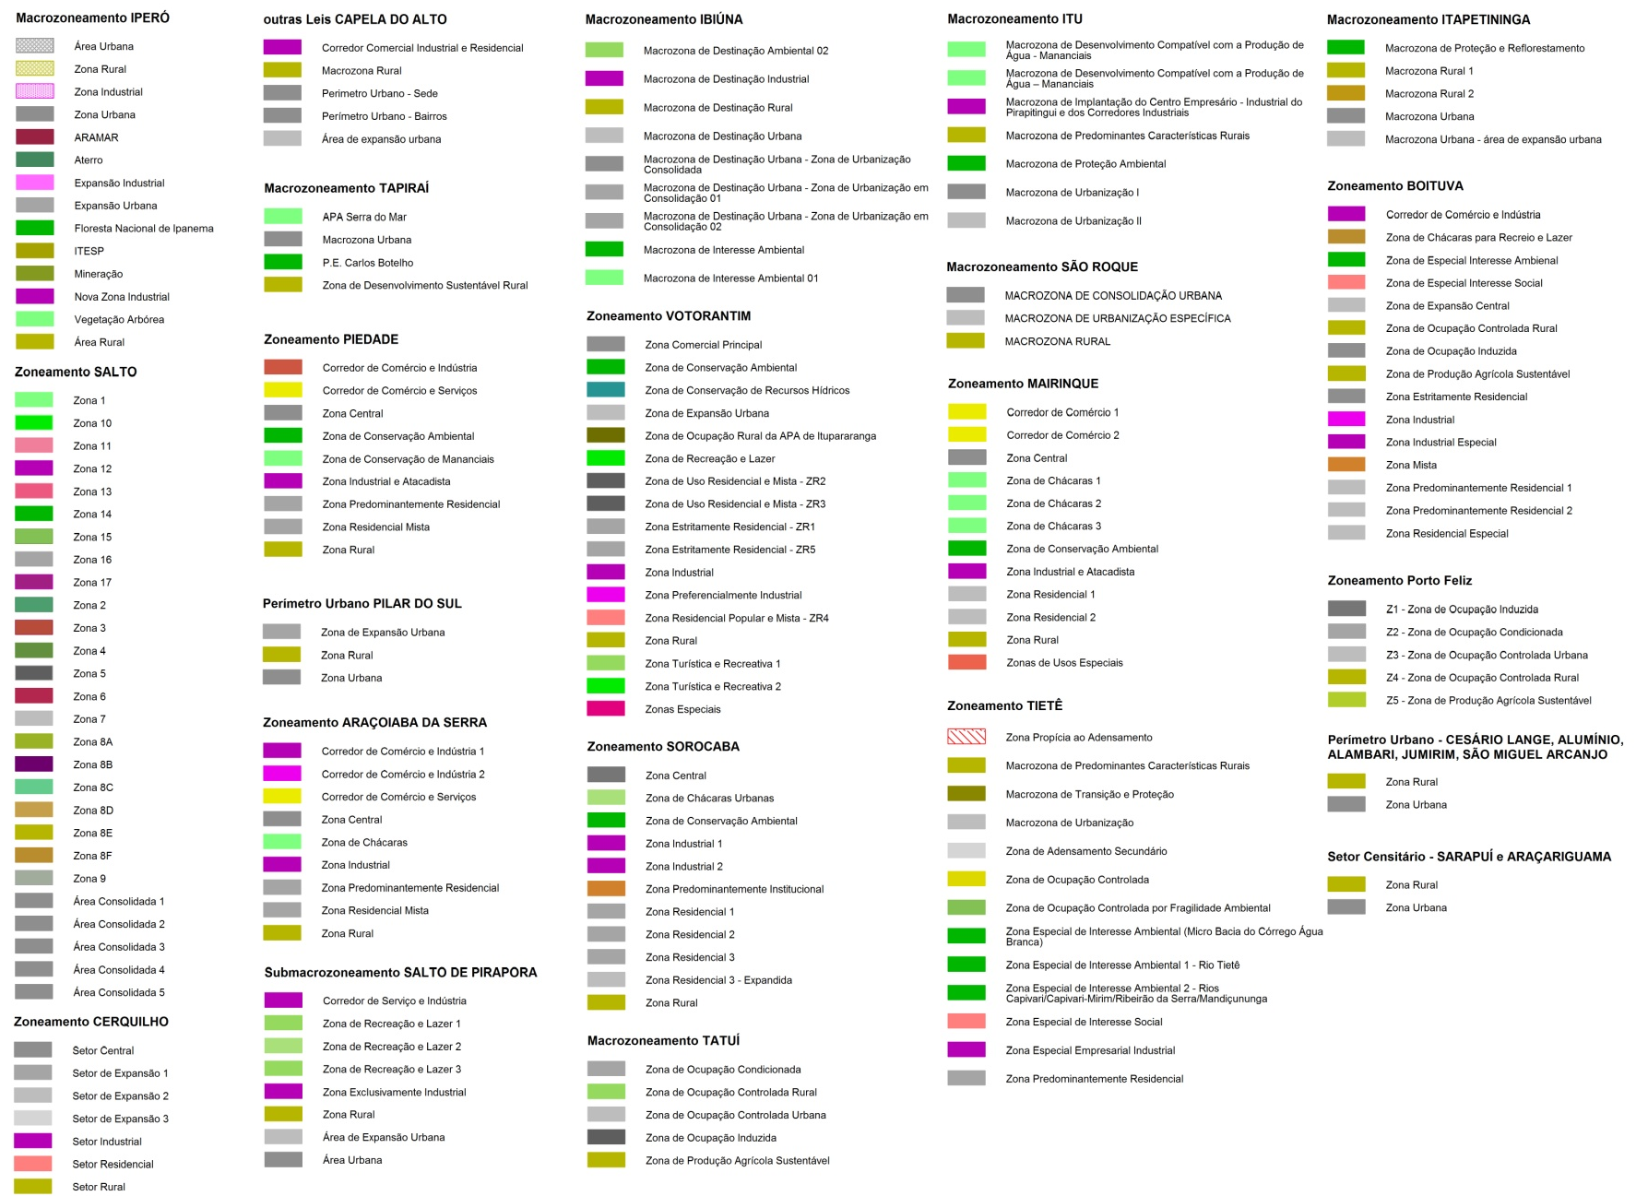

Slide 10
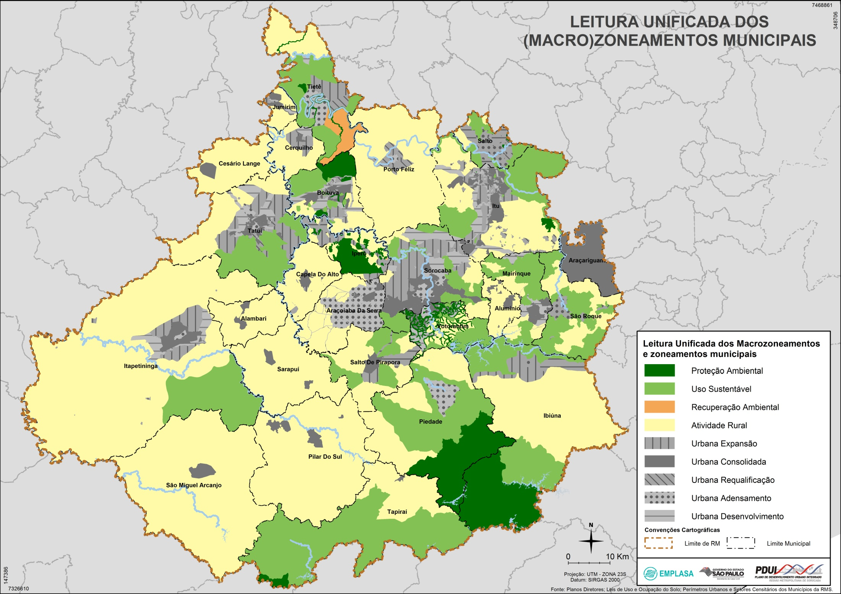

Slide 11
Plano de Desenvolvimento Urbano Integrado
Região Metropolitana de Sorocaba
Meio Ambiente

Slide 12
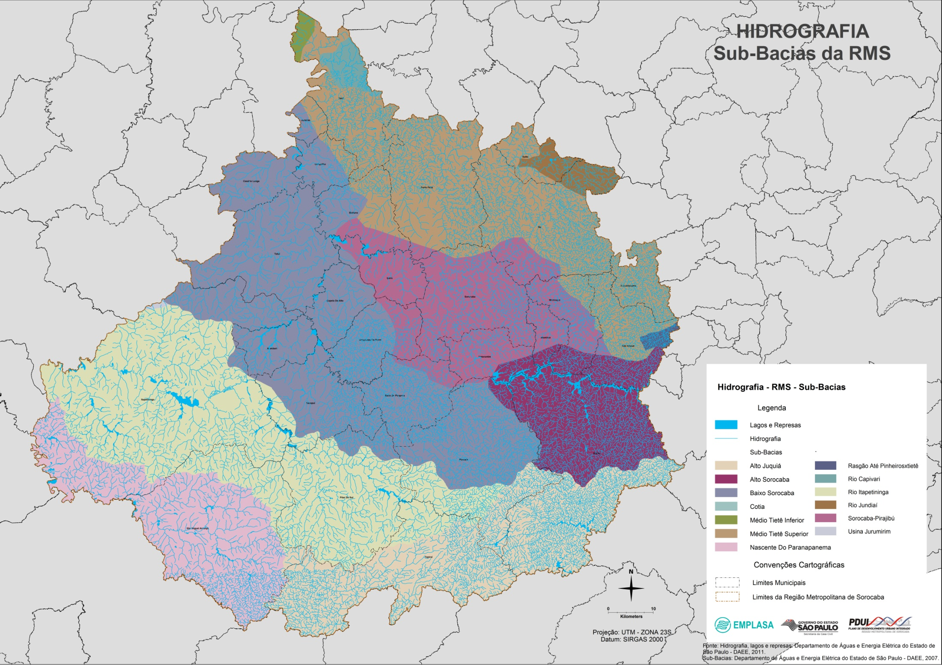

Slide 13
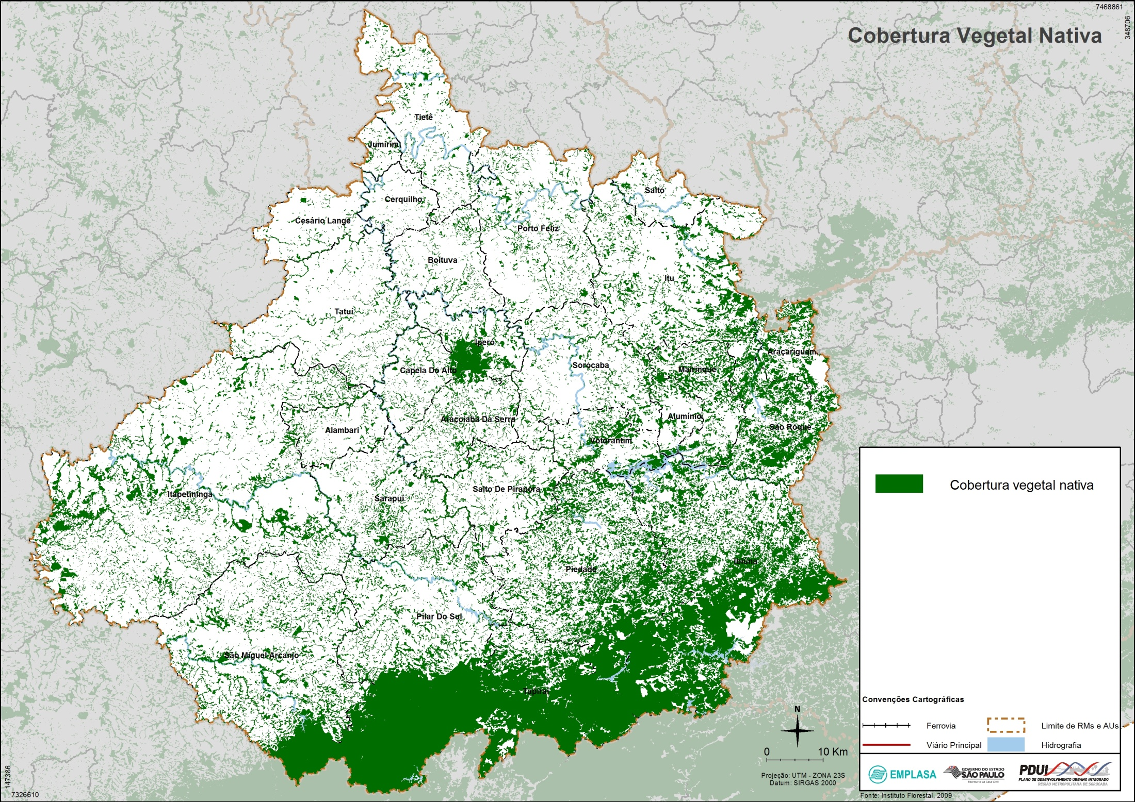

Slide 14
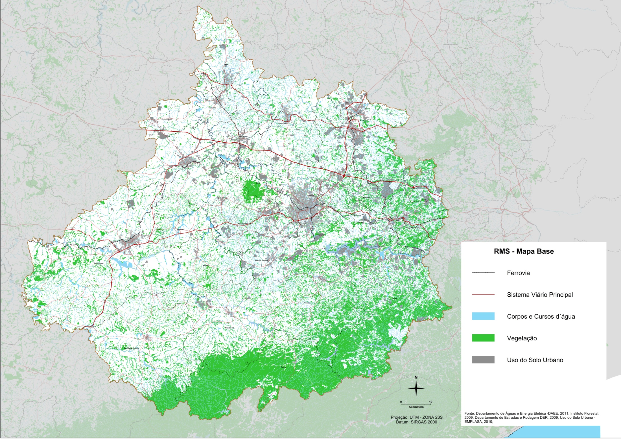

Slide 15
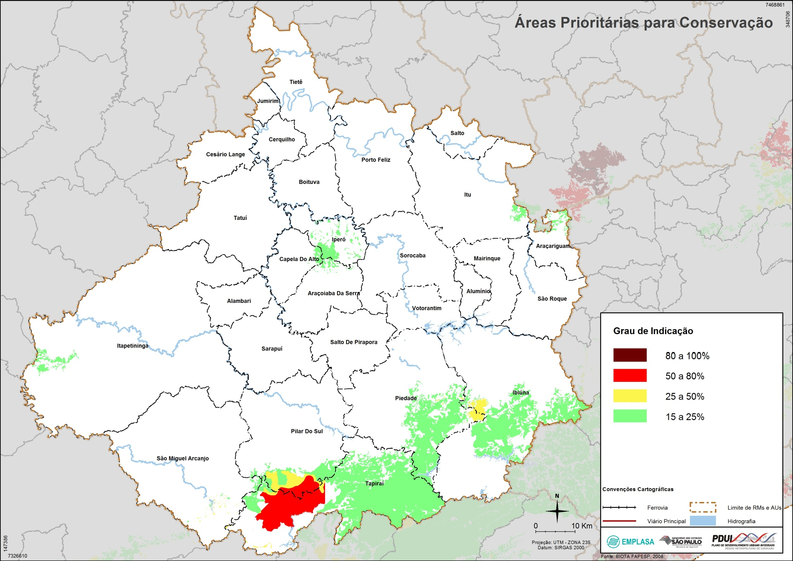

Slide 16
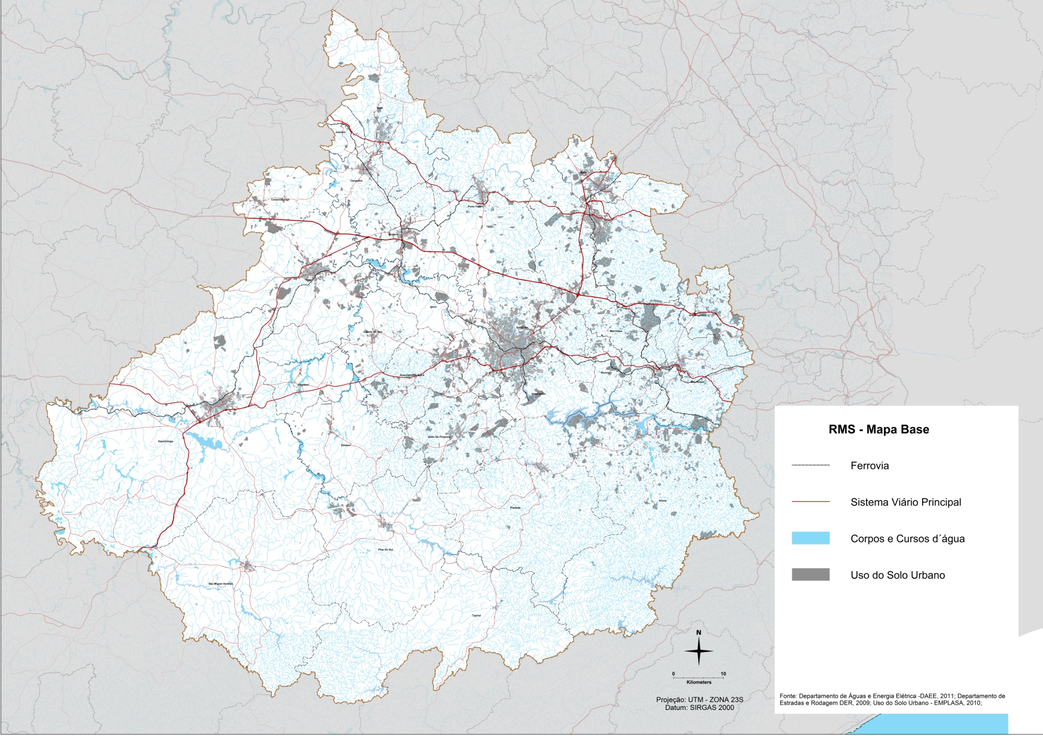

Slide 17
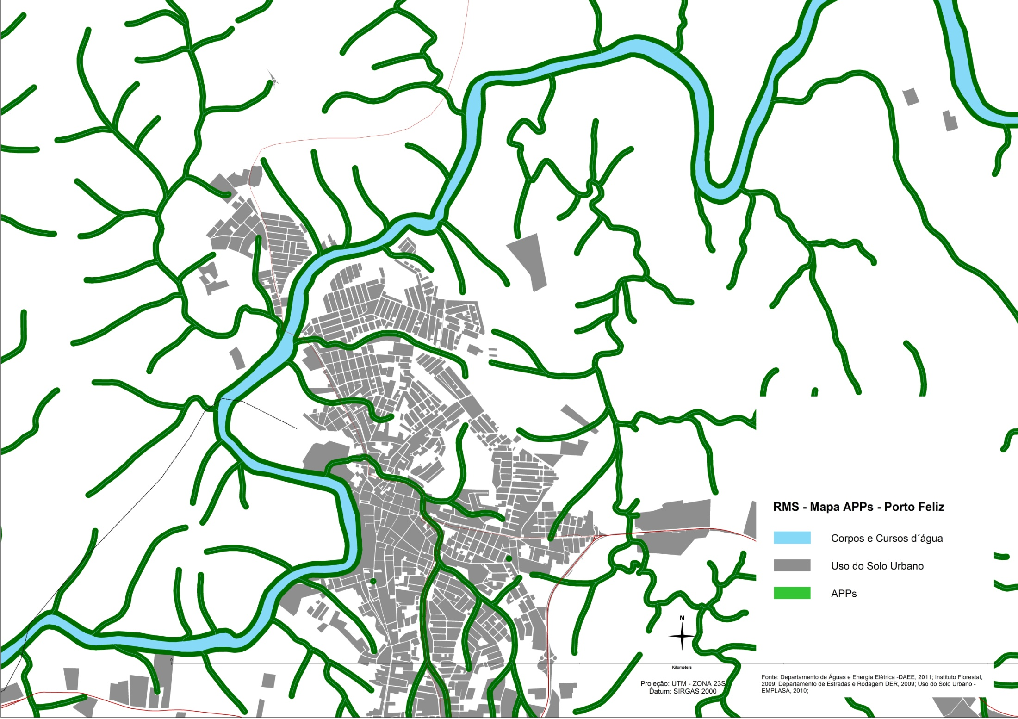

Slide 18
Plano de Desenvolvimento Urbano Integrado
Região Metropolitana de Sorocaba
Risco

Slide 19
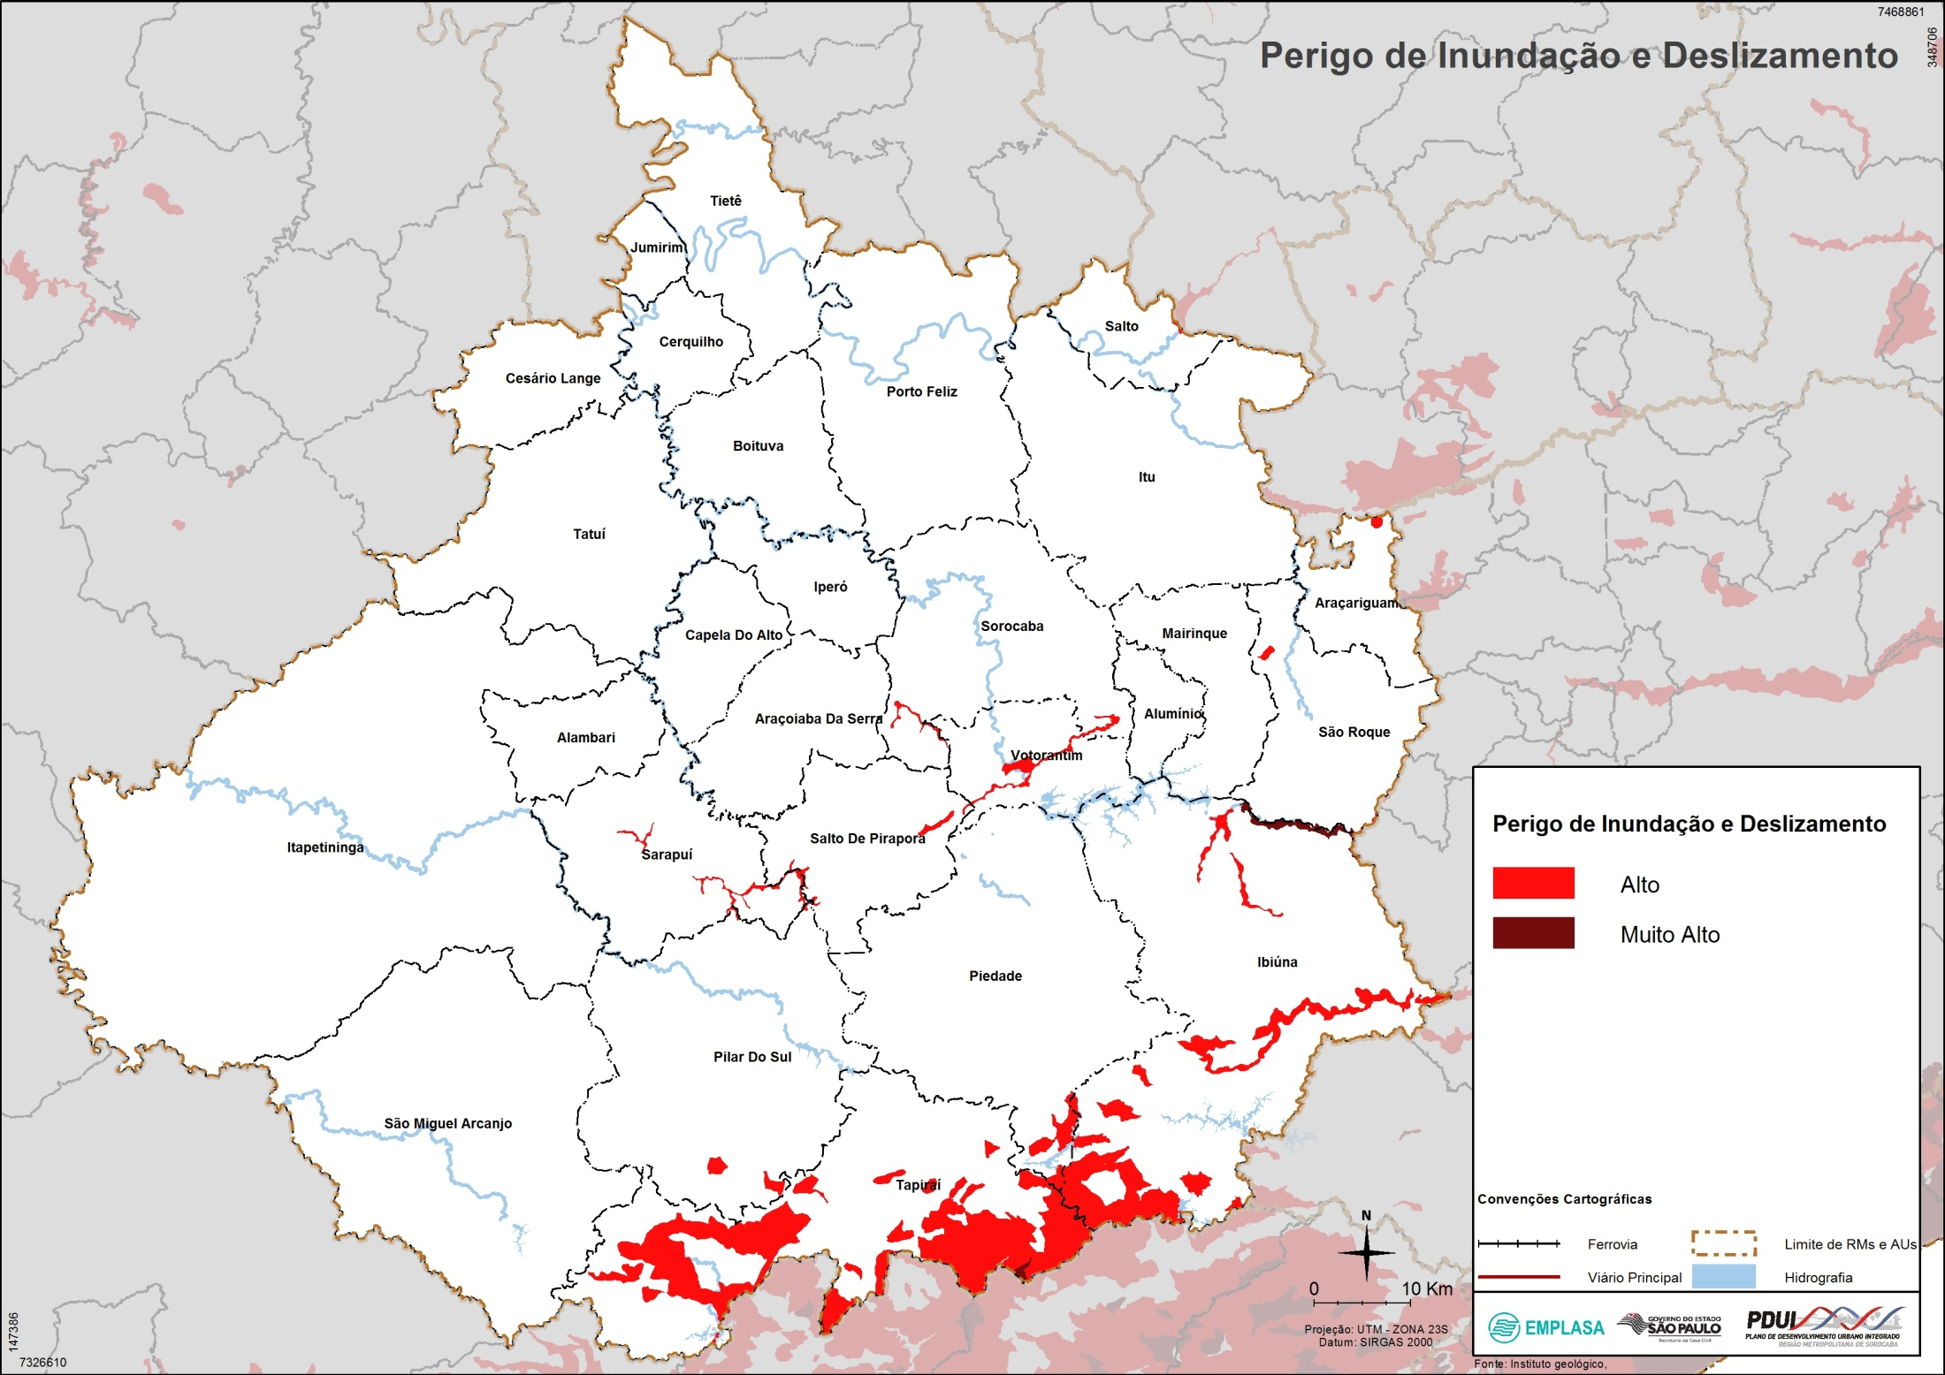

Slide 20
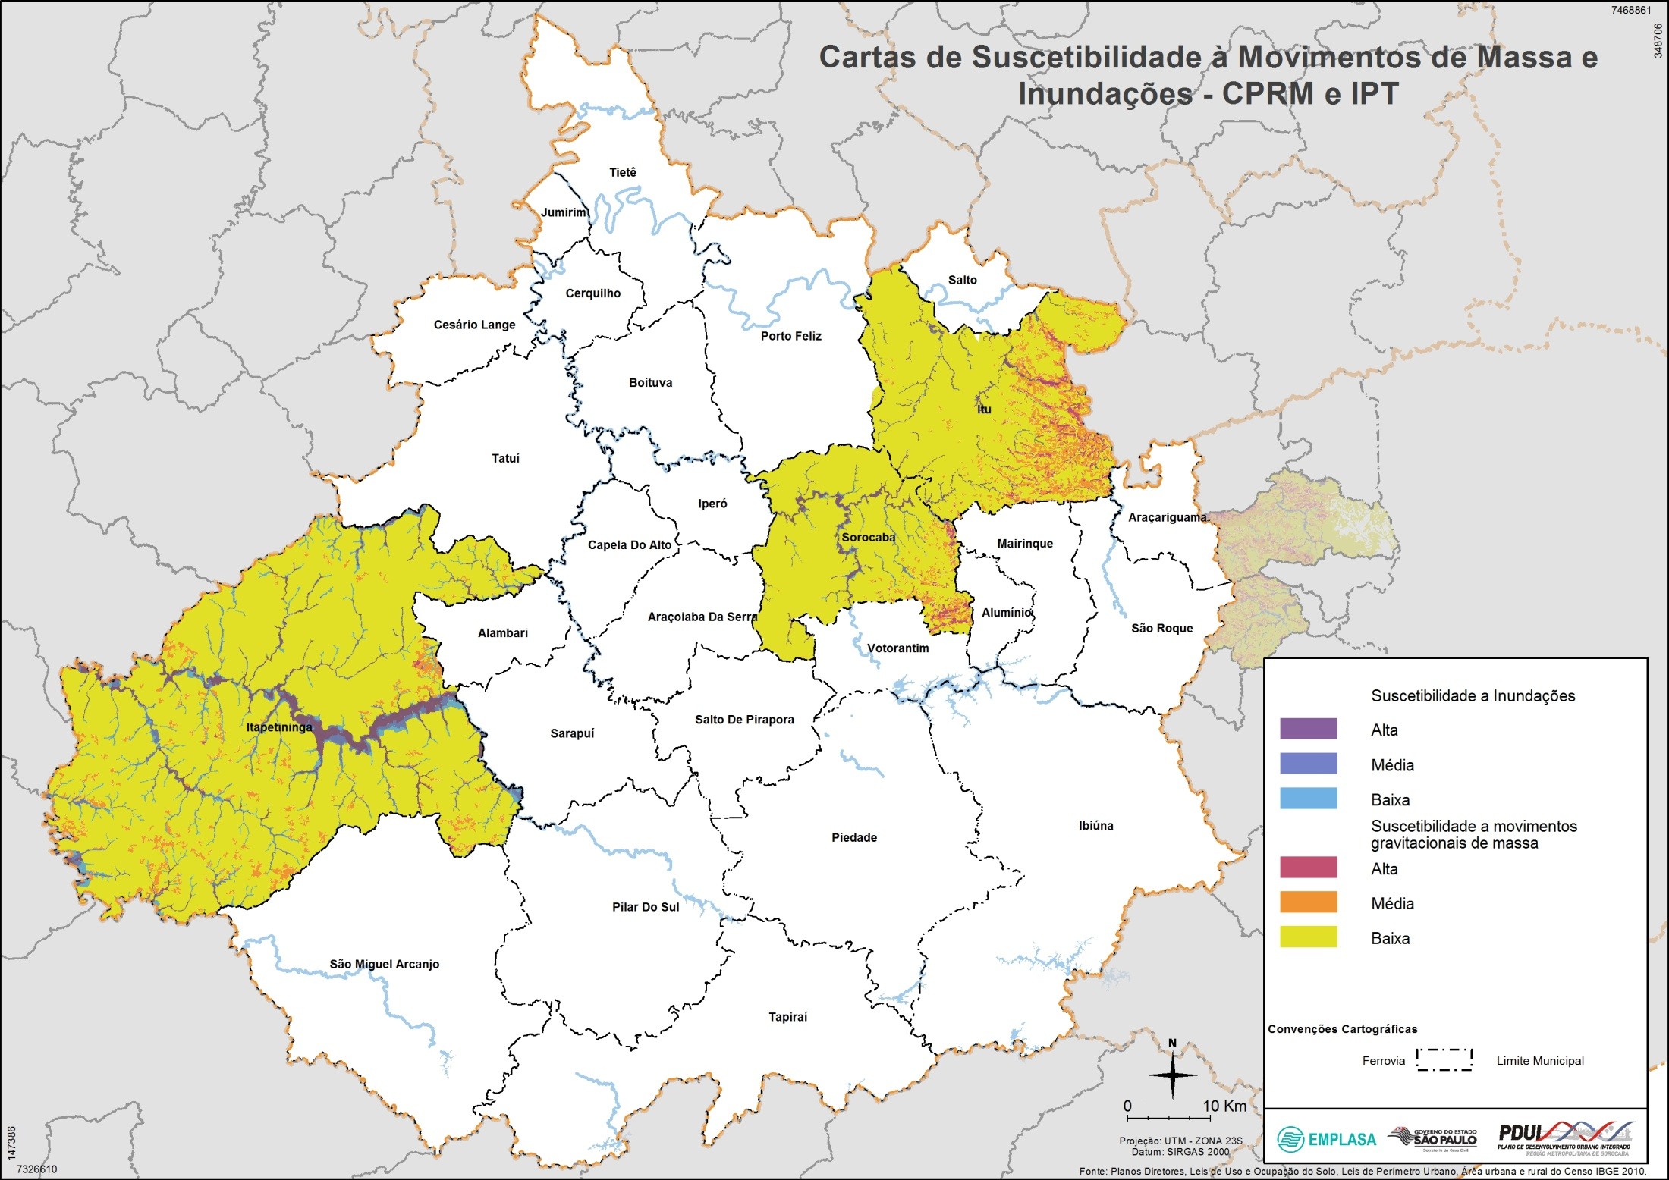

Slide 21
Plano de Desenvolvimento Urbano Integrado
Região Metropolitana de Sorocaba
Infraestruturas e equipamentos

Slide 22
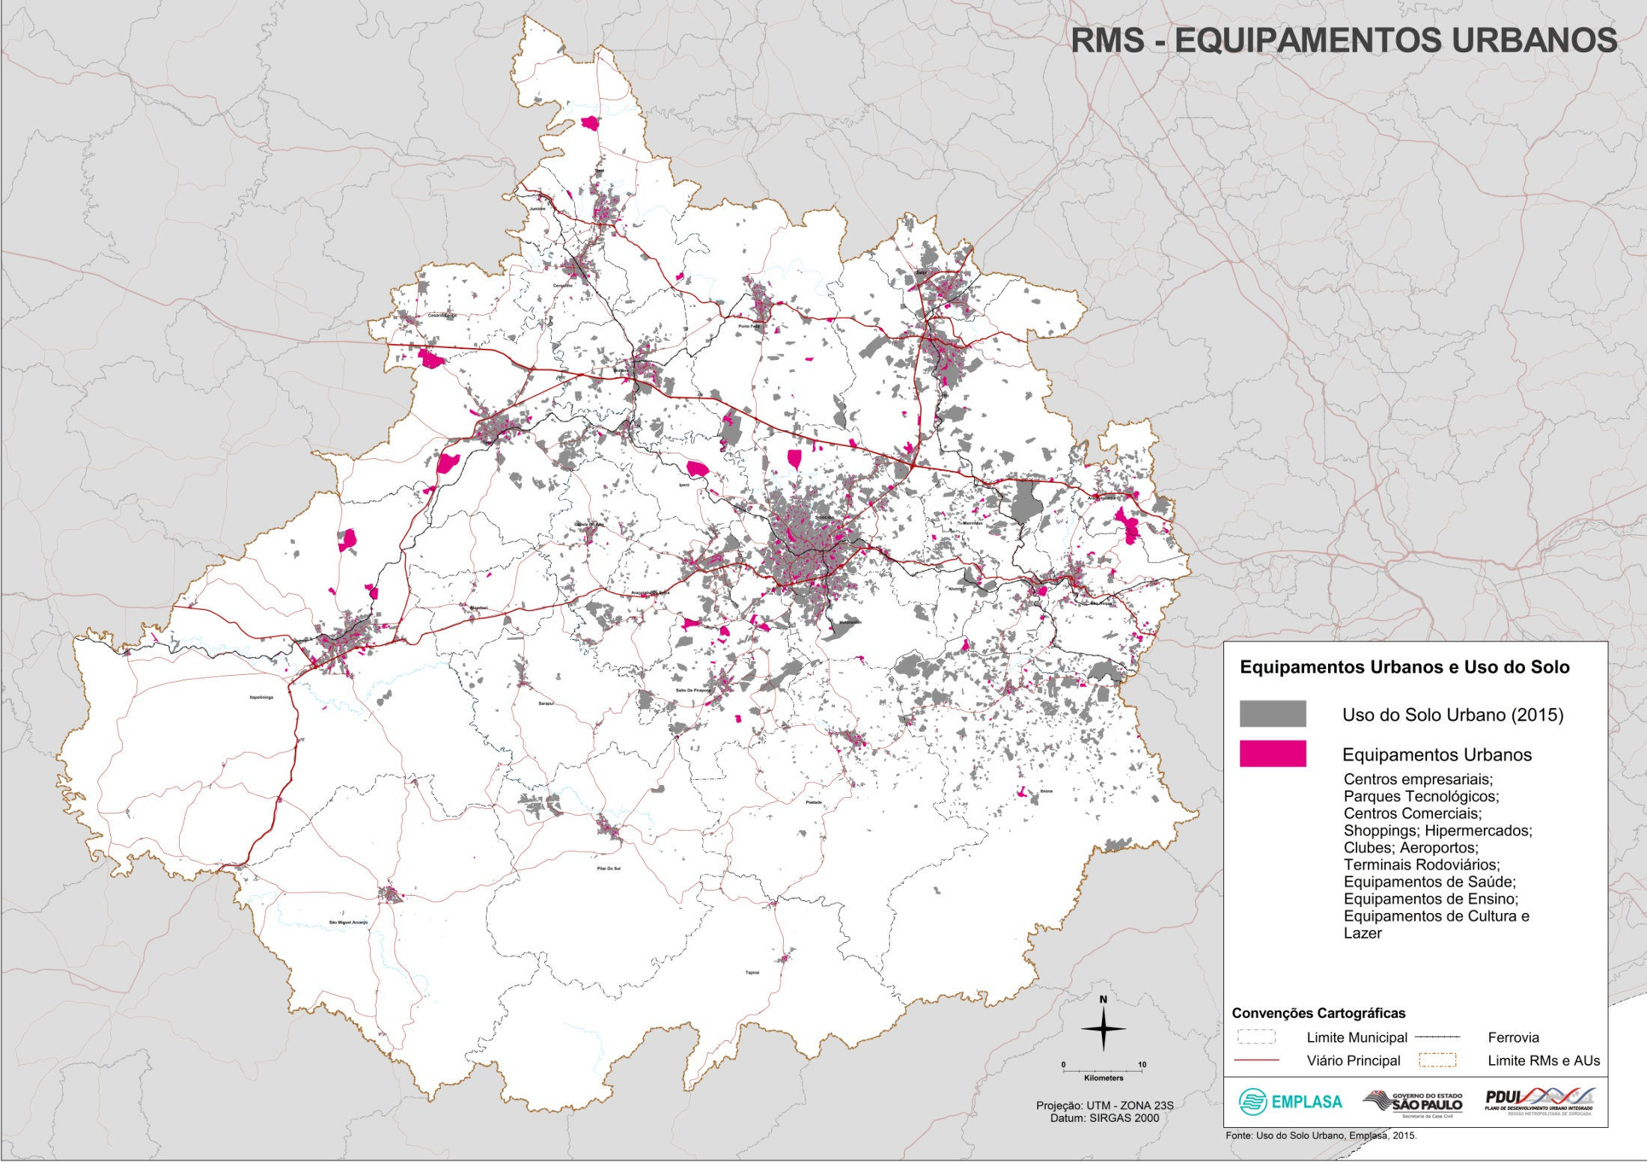

Slide 23
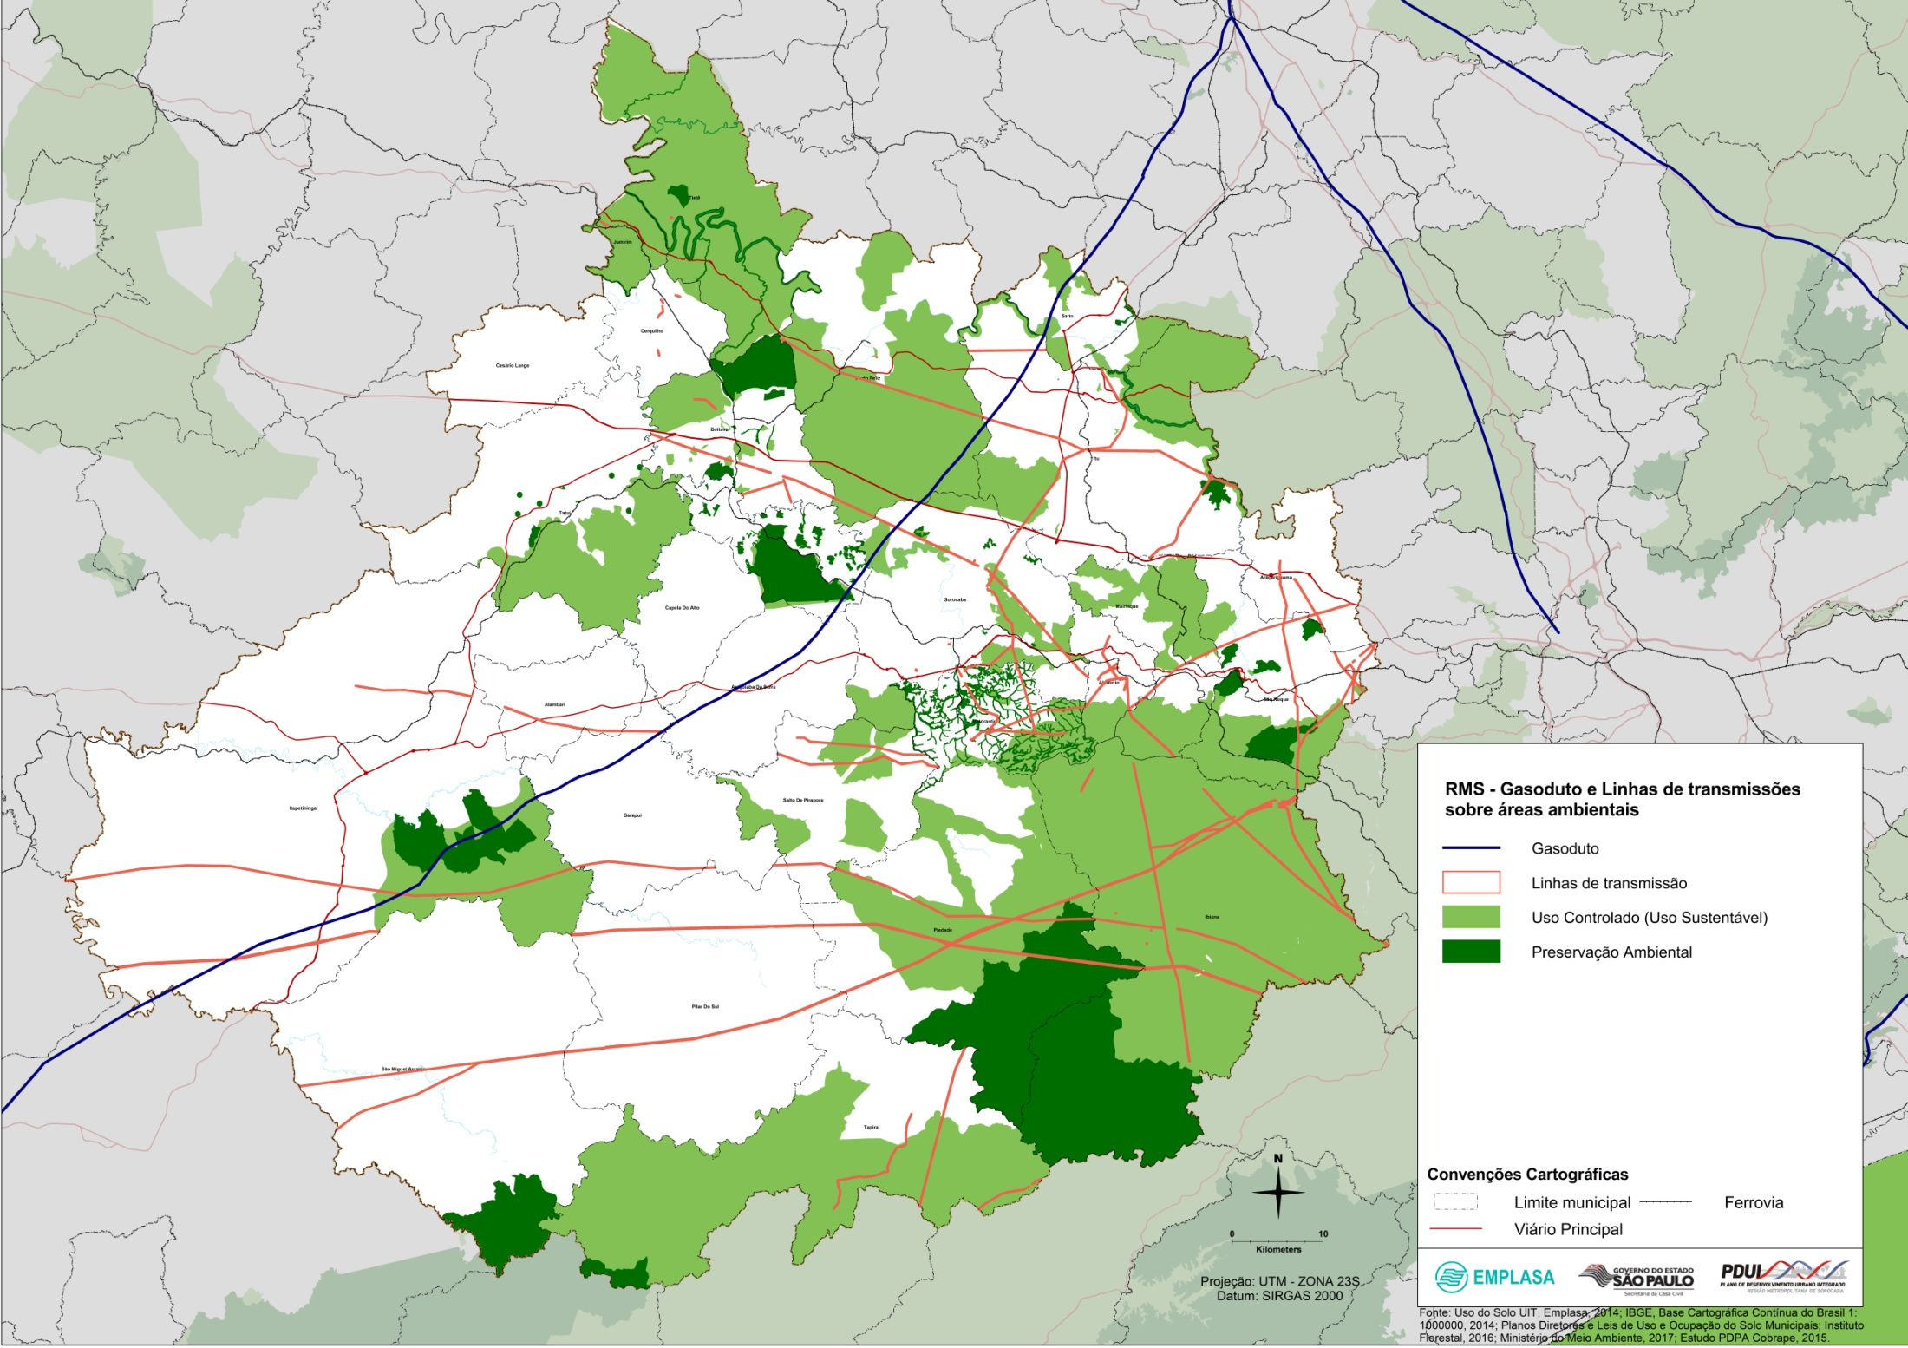

Slide 24
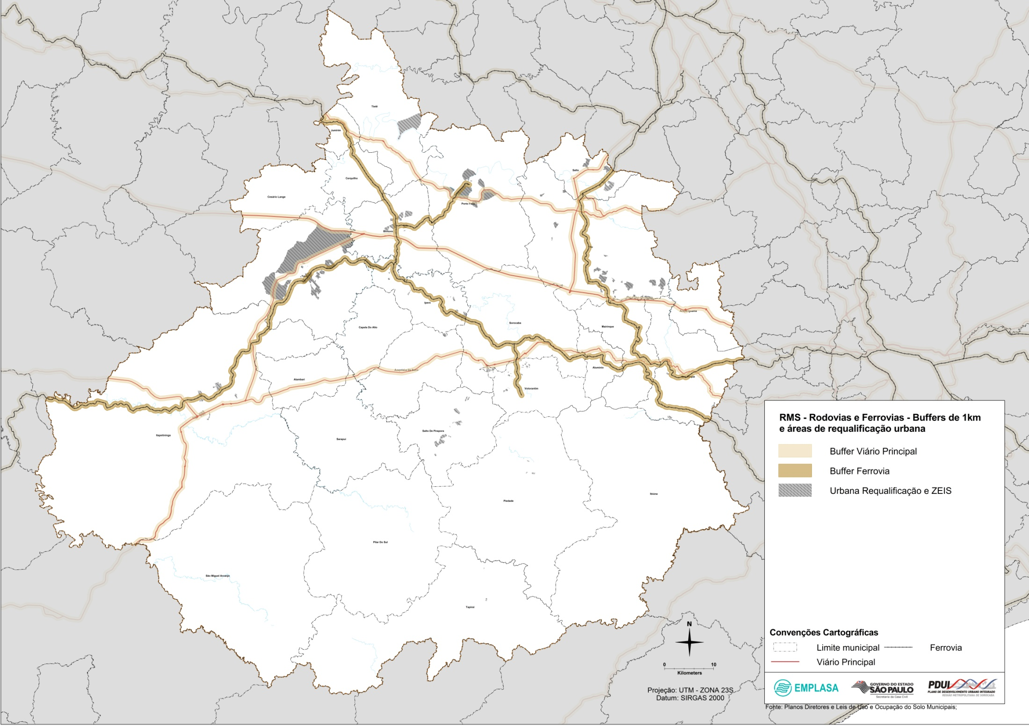

Slide 25
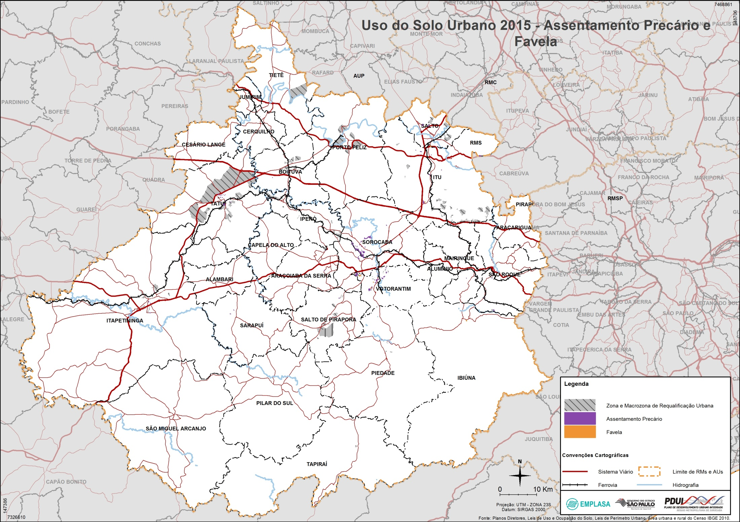

Slide 26
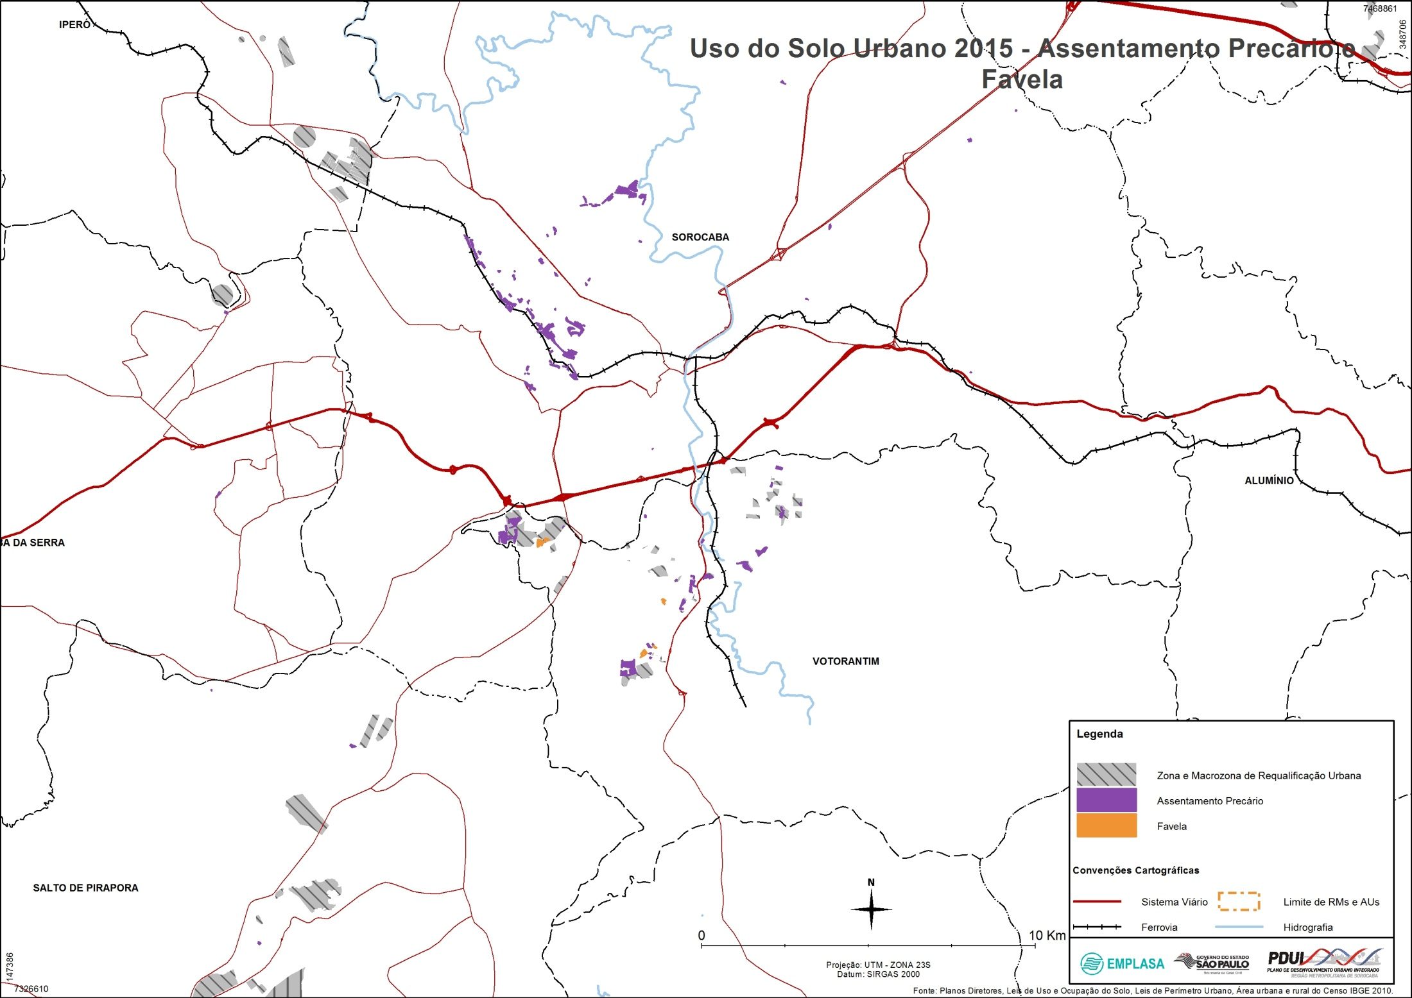

Slide 27
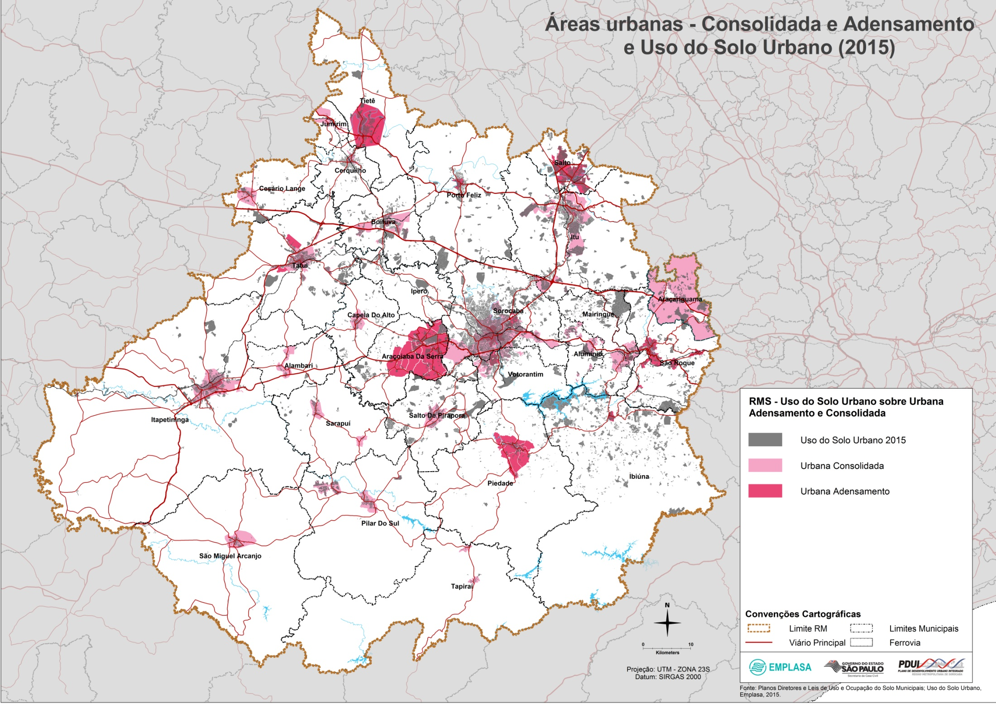

Slide 28
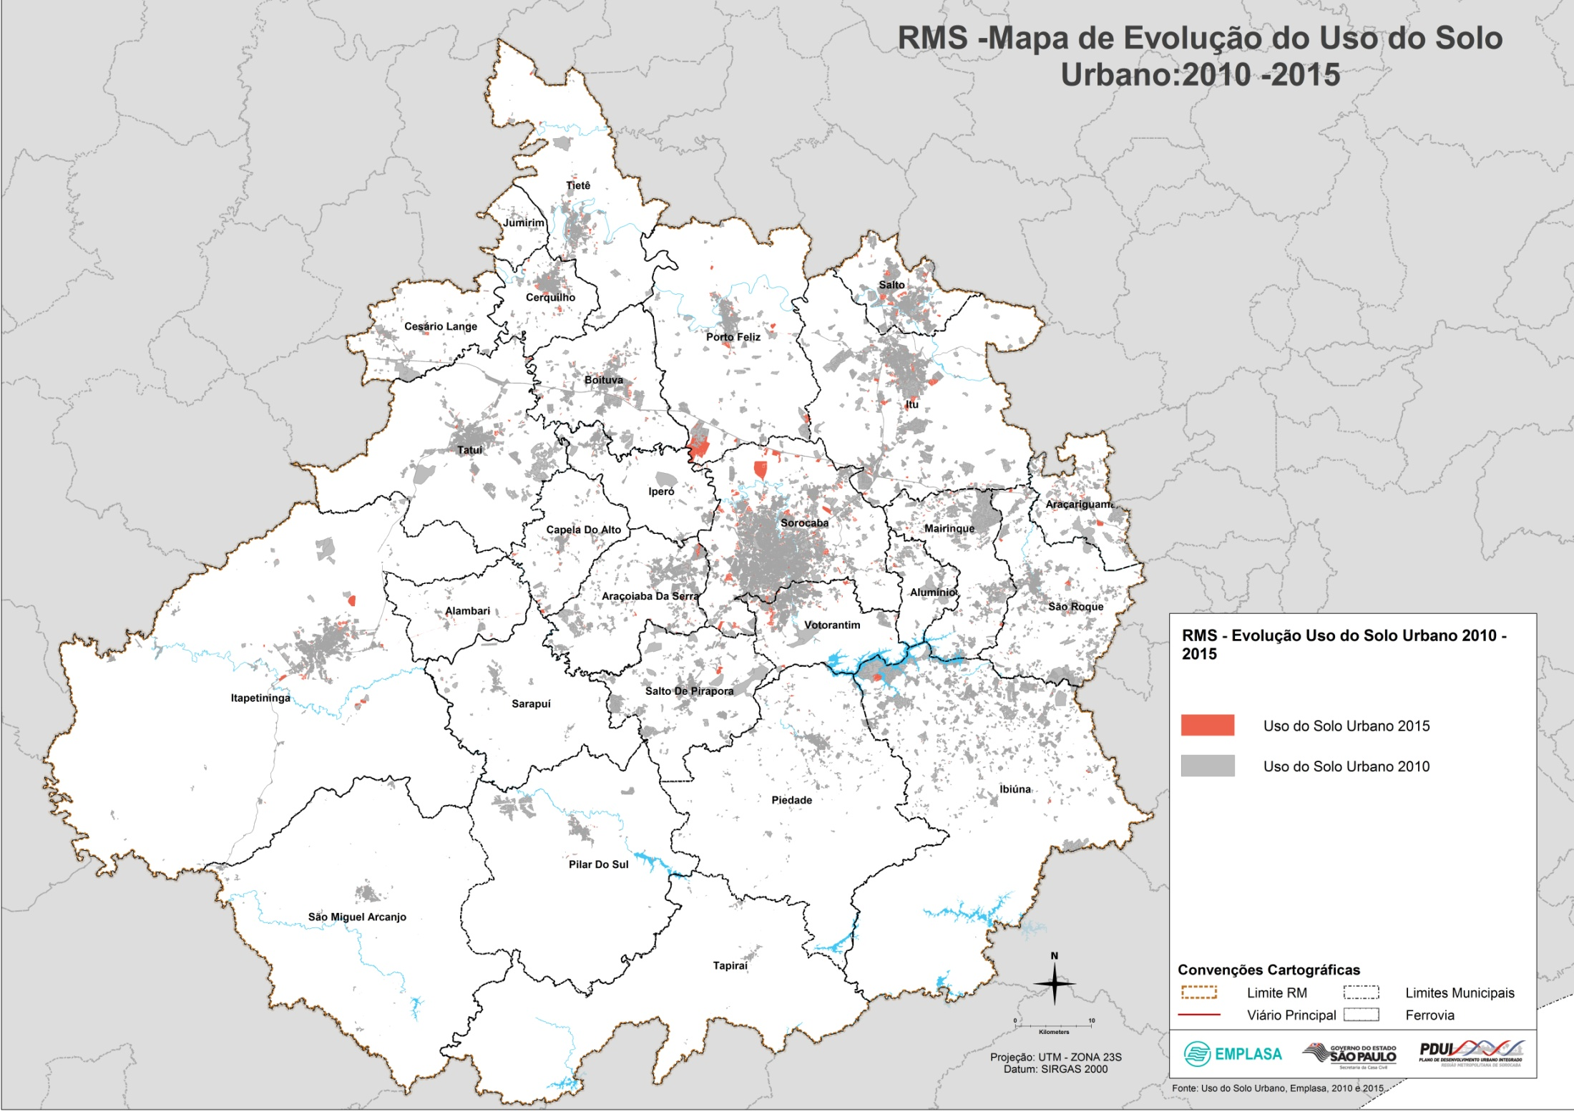

Slide 29
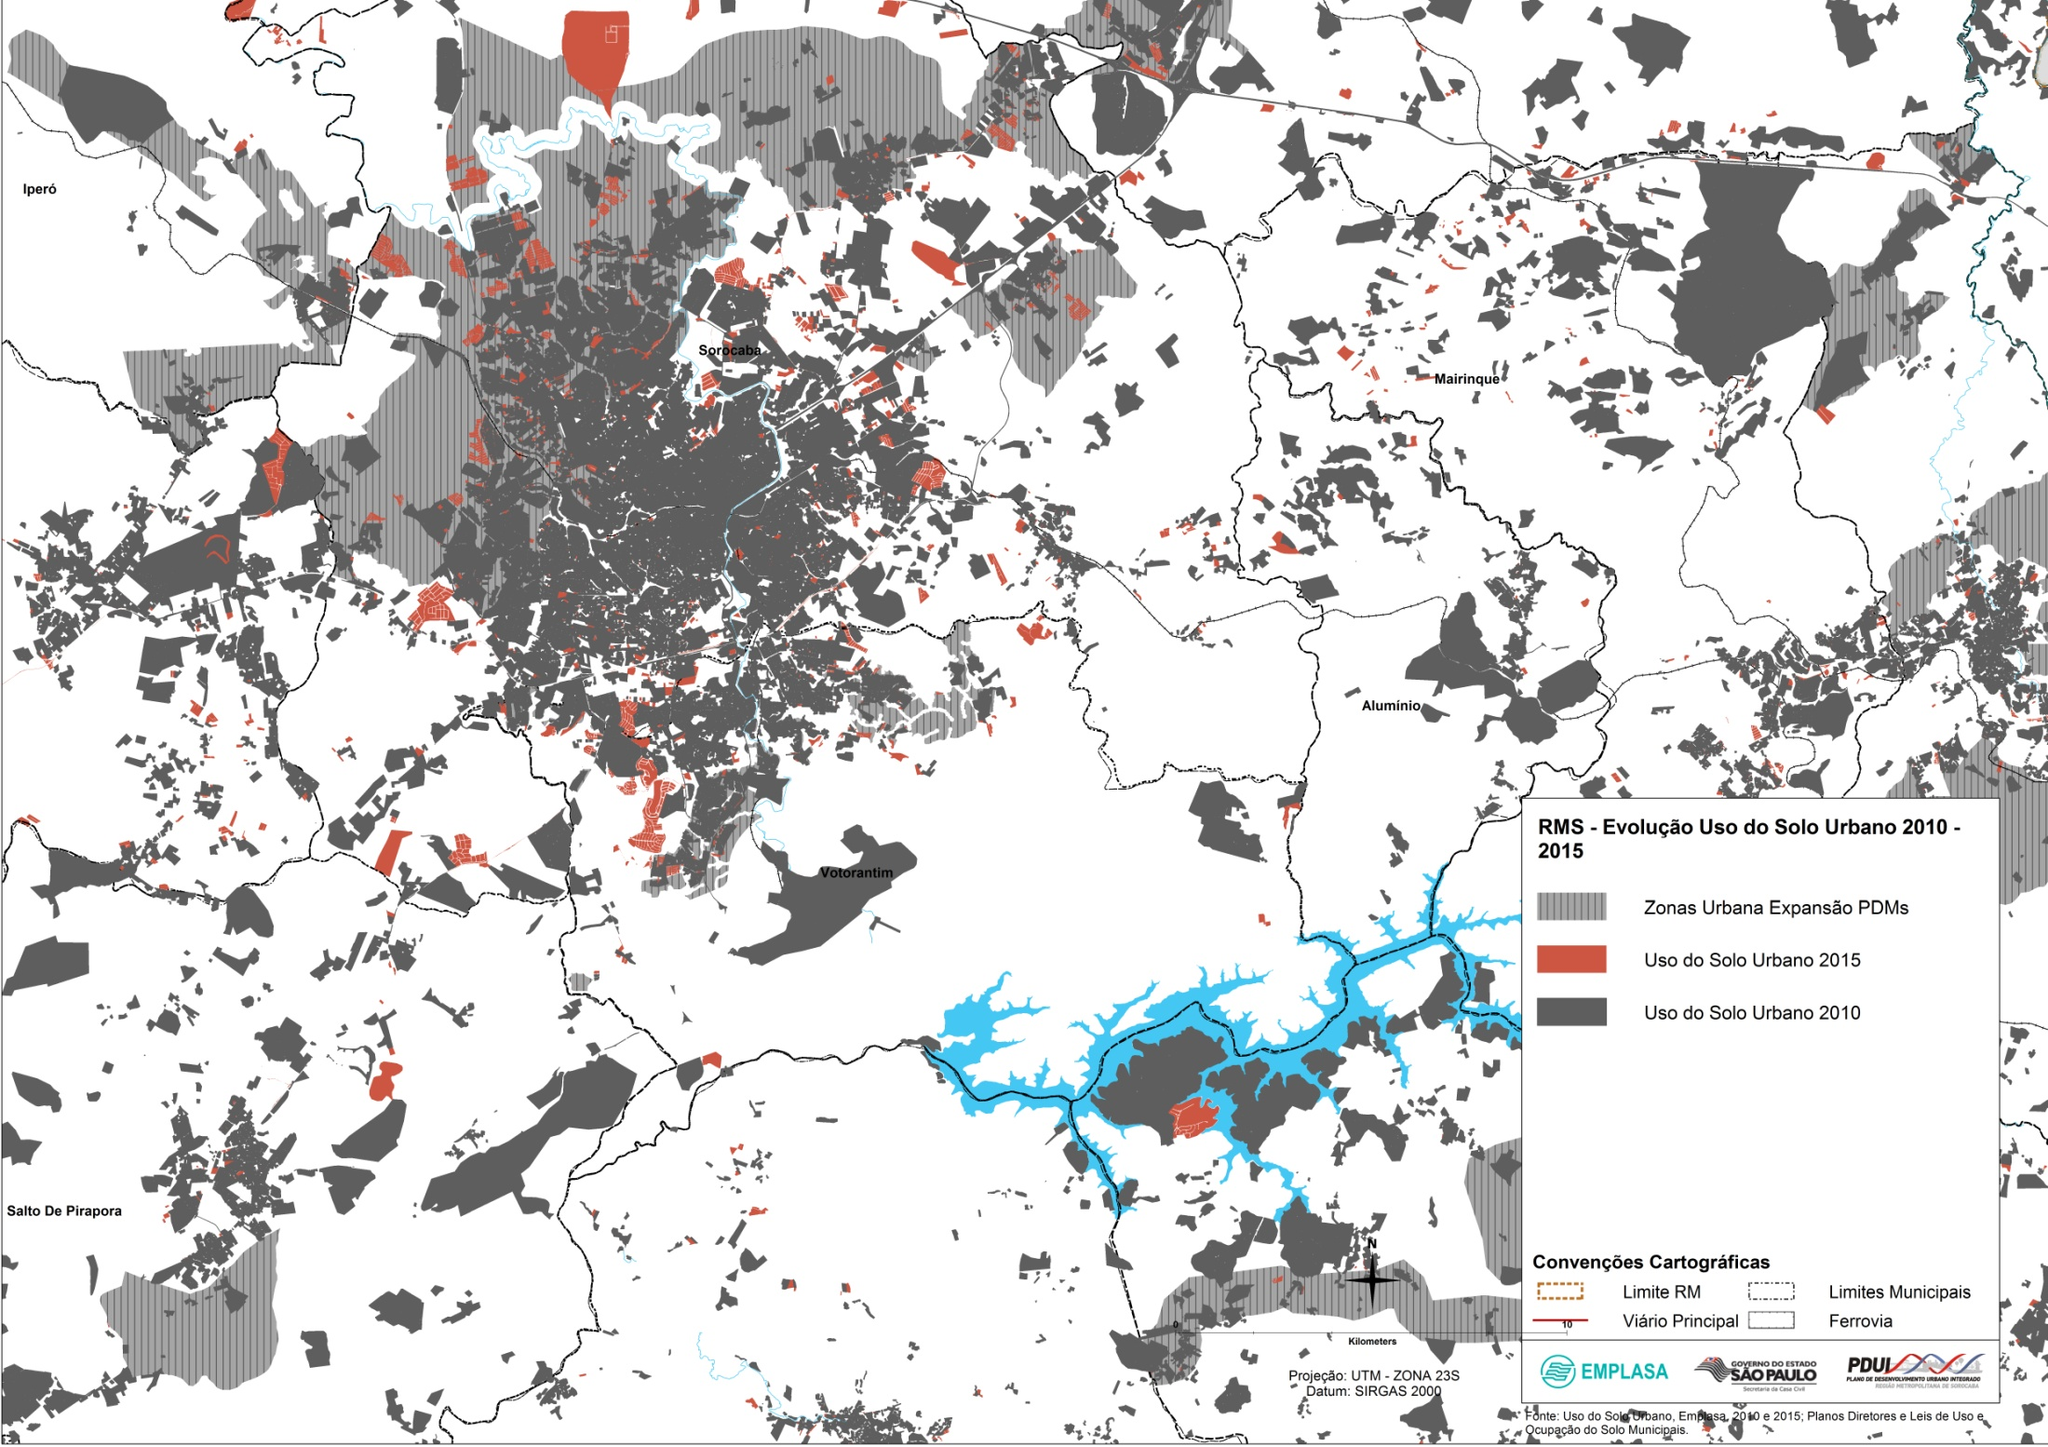

Slide 30
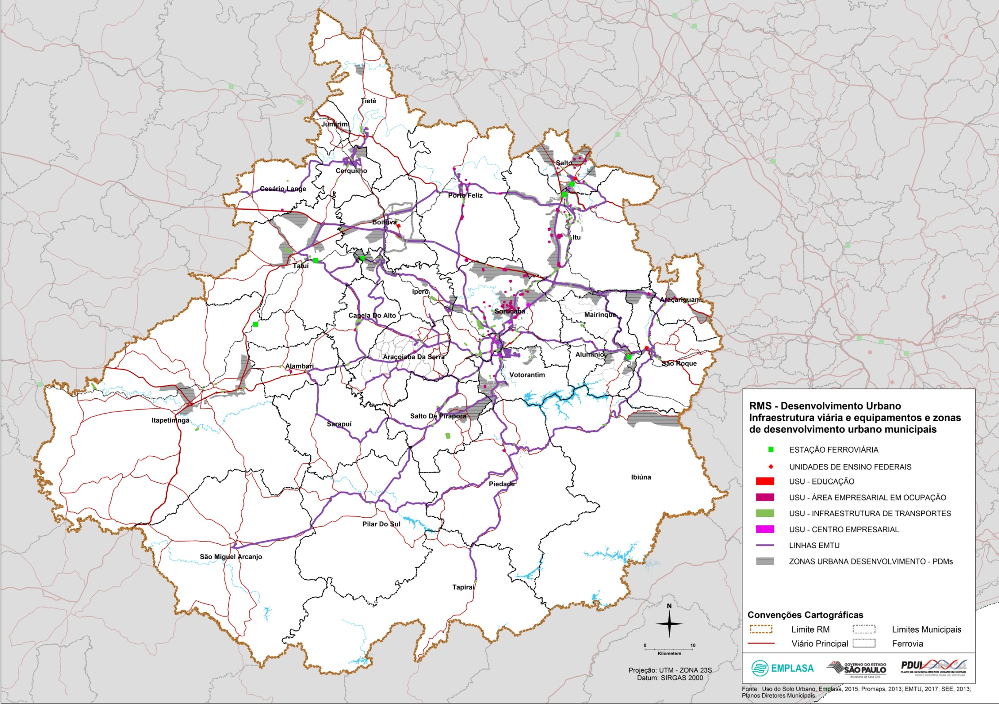

Slide 31
Plano de Desenvolvimento Urbano Integrado
Região Metropolitana de Sorocaba
Zona Rural

Slide 32
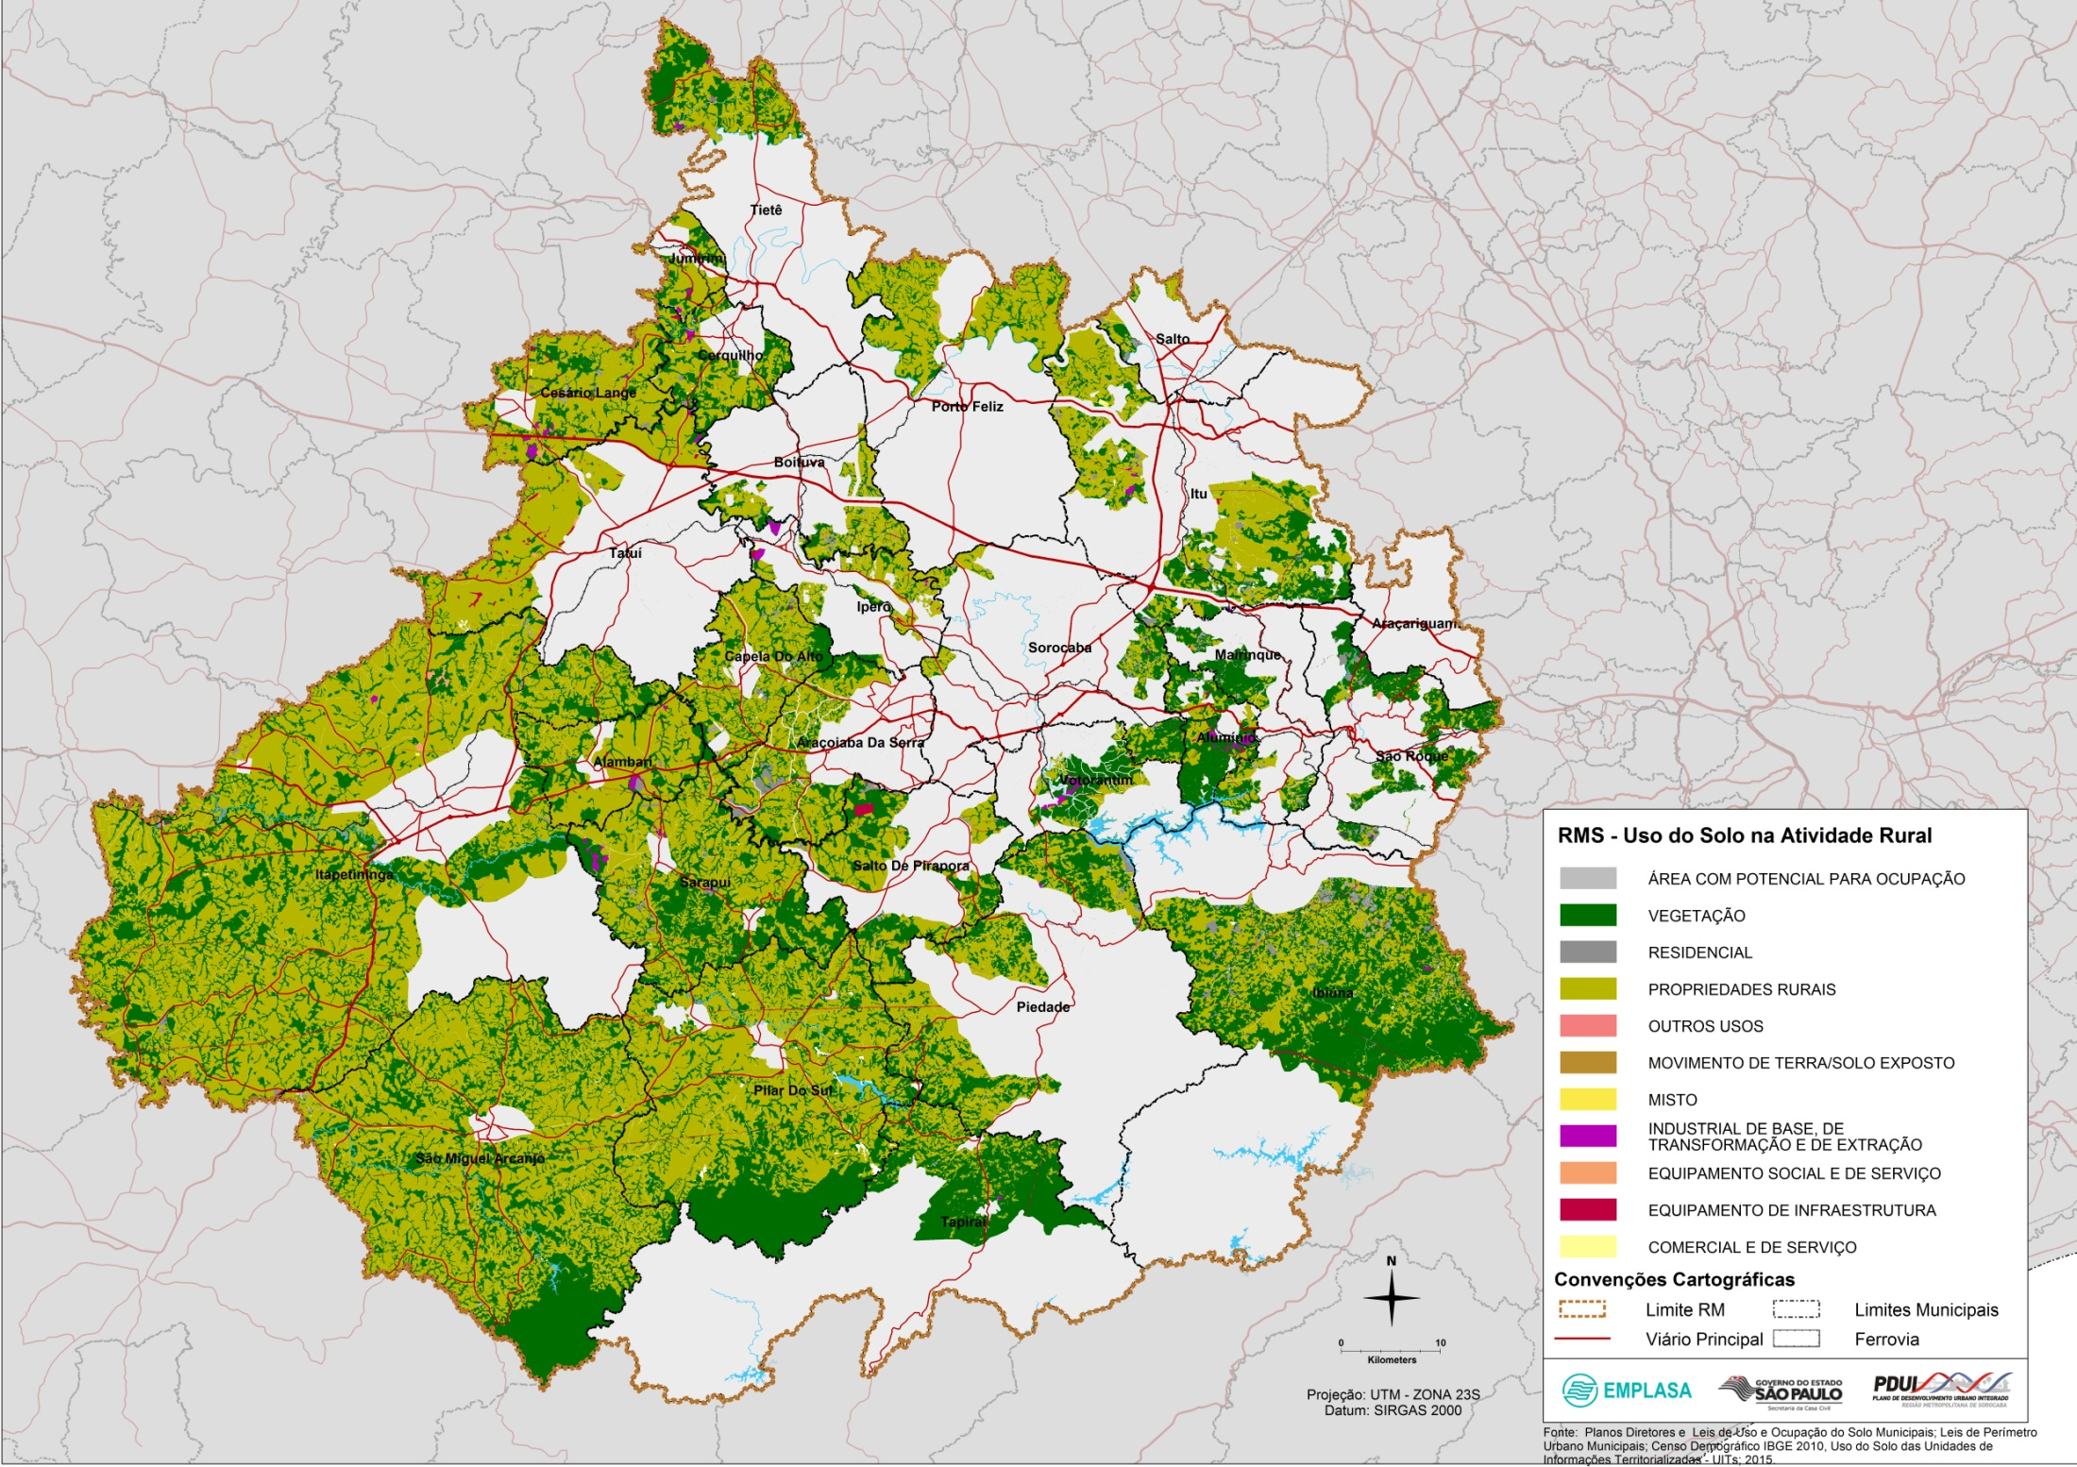

Slide 33
Plano de Desenvolvimento Urbano Integrado
Região Metropolitana de Sorocaba
ETAPA 1
Premissas, Conceitos e Diretrizes Gerais

Slide 34
Plano de Desenvolvimento Urbano Integrado
Região Metropolitana de Sorocaba
Premissas, Conceitos e Diretrizes Gerais
Premissas
O macrozoneamento metropolitano deve conter uma visão mais geral do território metropolitano, procurando estabelecer relações regionais do território. O detalhamento ou análises mais profundas dos usos devem ser desenvolvidos nos Planos Diretores Municipais
O PDUI deve ser visto como um plano dinâmico que estabeleça orientações para o desenvolvimento de ações
Mais do que mapas, o macrozoneamento deve produzir uma estrutura

Slide 35
Plano de Desenvolvimento Urbano Integrado
Região Metropolitana de Sorocaba
Premissas, Conceitos e Diretrizes Gerais
Premissas
Uma Metrópole Policêntrica
Criação de um espaço metropolitano capaz de comportar uma rede de centros urbanos que promovam melhor distribuição dos empregos, serviços e equipamentos públicos, diminuindo as desigualdades regionais e as deseconomias de aglomeração, e que permita um deslocamento mais eficiente de pessoas e mercadorias.
Uma Metrópole Compacta
Priorização da ocupação dos vazios urbanos, do adensamento construtivo e populacional e da otimização do uso do solo nos espaços urbanos servidos de boa infraestrutura, em detrimento da expansão fragmentada e incompleta da mancha urbana.
Uma Metrópole Sustentável e Inclusiva
Diminuição dos impactos ambientais causados pelas atividades urbanas, melhoria na eficiência ambiental da região, por meio da promoção e incentivo à adoção de técnicas e práticas sustentáveis, melhoria da qualidade de vida, busca pela igualdade de oportunidades e proteção ao direito das minorias.
Uma Metrópole Resiliente
Adaptação e evolução da metrópole, garantindo sua capacidade de absorver impactos imprevistos e resistir a colapsos.

Slide 36
Plano de Desenvolvimento Urbano Integrado
Região Metropolitana de Sorocaba
Premissas, Conceitos e Diretrizes Gerais
Conceitos
Ordenamento Territorial
Conjunto de elementos que estrutura as diretrizes de ocupação da Região Metropolitana
B) Macrozonas Metropolitanas
Grandes porções do território metropolitano, contínuas ou não, para as quais se pretendem funções semelhantes no tecido da metrópole e que, portanto, devem receber as mesmas diretrizes de ocupação.

Slide 37
Plano de Desenvolvimento Urbano Integrado
Região Metropolitana de Sorocaba
Premissas, Conceitos e Diretrizes Gerais
Diretrizes
Incentivar o uso misto do solo, promovendo a coexistência de áreas residenciais, de comércio e serviços e equipamentos públicos, em especial nas proximidades dos principais eixos de circulação e de acesso ao transporte público.
b) Incentivar o adensamento populacional e construtivo nas áreas dotadas de boa infraestrutura.
c) Utilizar os instrumentos previstos no Estatuto das Cidades para evitar a subutilização dos imóveis urbanos, em especial das áreas já dotadas de boa infraestrutura.
d) Promover a oferta de Habitação de Interesse Social nas áreas já inseridas no tecido urbano e dotadas de infraestrutura.
e) Promover a existência de áreas verdes e espaços livres, assim como a adoção de calçadas largas e o incentivo às áreas de fruição pública nos empreendimentos, como forma de qualificar a vida urbana.
f) Qualificar e requalificar espaços urbanos e, quando recomendável e/ou prioritário, a regularização fundiária de assentamentos precários, dotando-os de serviços, equipamentos e infraestrutura urbana, e garantindo a recuperação da qualidade urbana e ambiental.

Slide 38
Plano de Desenvolvimento Urbano Integrado
Região Metropolitana de Sorocaba
Premissas, Conceitos e Diretrizes Gerais
Diretrizes
g) Fomentar as atividades de mineração de interesse sócio-econômico-financeiro para o Estado, em particular de cooperativas, pequenos e médios mineradores, assegurando o suprimento de recursos minerais necessários ao atendimento da agricultura, da indústria de transformação e da construção civil do Estado, de maneira estável e harmônica com as demais formas e ocupação do solo, e atendimento à legislação ambiental (art. 214 inciso IV da Constituição Estadual).
h) O zoneamento municipal deverá considerar a existência de estruturas de grande porte que possam causar impactos de vizinhança, ou que as atividades do entorno possam constituir obstáculo para sua operação. Como exemplo, podemos citar as minas em operação, ou reservas minerais reconhecidas, aterros sanitários, incineradores e demais usinas de tratamento de resíduos sólidos, estações de tratamento de efluentes, aeroportos, ferrovias, portos secos, entre outros.
Mediar conflitos, por meio da instância metropolitana, nas áreas de entorno dos limites administrativos dos municípios, onde a titularidade dos serviços públicos pode se tornar difusa.
j) Incentivar a obtenção de dados e informações do território metropolitano que possam subsidiar estudos e o melhor entendimento da região.

Slide 39
Plano de Desenvolvimento Urbano Integrado
Região Metropolitana de Sorocaba
ETAPA 2
Propostas de Revisão da Estrutura

Slide 40
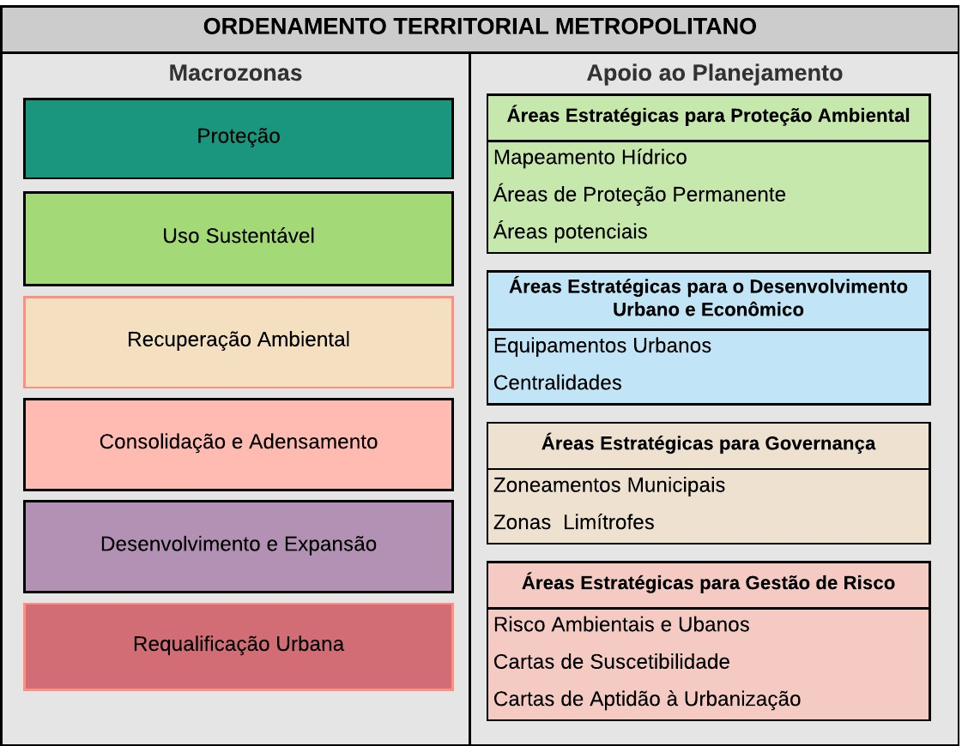
Plano de Desenvolvimento Urbano Integrado
Região Metropolitana de Sorocaba
Estrutura Inicial
Área Rural

Slide 41
Plano de Desenvolvimento Urbano Integrado
Região Metropolitana de Sorocaba
Estrutura Inicial
Nova proposta
Absorver as problemáticas trazidas pelas experiências de reuniões anteriores
Colaborativo
- Tentativa de detalhamento do processo como um todo

Slide 42
Plano de Desenvolvimento Urbano Integrado
Região Metropolitana de Sorocaba
Revisão da estrutura
Proteção
Proteção Ambiental com deferentes níveis de restrição
Uso Sustentável
Área Rural
Perirurbana com usos nem sempre compatíveis com proteção ambiental
Recuperação Ambiental
Questão com dinamismo significativo, passivos ainda não acentuados
Requalificação
Consolidação e Adensamento
Diretrizes algumas vezes distintas, necessita de algo mais geral para a escala de trabalho
Desenvolvimento e Expansão

Slide 43
Plano de Desenvolvimento Urbano Integrado
Região Metropolitana de Sorocaba
Revisão da estrutura
Ordenamento Territorial Metropolitano
Macrozonas
Apoio a Gestão do Território
Metas e ações
De Interesse a Proteção Ambiental
Gestão Interfederativa do Território
Atualização periódica da base de dados contendo os zoneamentos municipais
Resolução de descontinuidades de diretrizes entre divisas
Mediação de conflitos entre divisas
De Interesse ao Uso Rural
Reconhecimento de Áreas Estratégicas
Reconhecimento de Centralidades
Reconhecimento de Áreas Suscetíveis ao Risco
Reconhecimento de Áreas Potenciais a Proteção Ambiental
De Interesse ao Uso Urbano
Produção de dados para o Planejamento
Mapeamento de Áreas Ambientalmente Sensíveis
Mapeamento de Áreas de Risco Geológicos

Slide 44
Plano de Desenvolvimento Urbano Integrado
Região Metropolitana de Sorocaba
Revisão da estrutura
Organização geral do território metropolitano abordando 3 elementos de interesse a ocupação
Macrozonas
De Interesse a Proteção Ambiental
Áreas que incide legislação ambiental
De Interesse ao Uso Rural
Áreas fora do perímetro urbano destinada a uso rural
De Interesse ao Uso Urbano
Áreas internas a perímetros urbanos com usos predominantemente urbanos

Slide 45
Plano de Desenvolvimento Urbano Integrado
Região Metropolitana de Sorocaba
Revisão da estrutura
Elemento de caráter dinâmico necessitando o estabelecimento de regras de atualização periódica
Demanda verificada pela necessidade de tratamento de assuntos com um maior nível de detalhes e uma maior dinâmica territorial
Apoio a Gestão do Território
Gestão Interfederativa do Território
Abordar questões relativas a gestão do território onde há interface entre entes federativos
Reconhecimento de Áreas Estratégicas
Identificar áreas potenciais em diversos temas que possam subsidiar a revisão de planos diretores, planos setoriais e PDUIs
Produção de Dados para o Planejamento
Mapear e amplificar a produção de informação que serão base para o aperfeiçoamento de estudos da Região Metropolitana

Slide 46
Plano de Desenvolvimento Urbano Integrado
Região Metropolitana de Sorocaba
Revisão da estrutura
Metas e ações
A definição de metas e ações ajuda na orientação de atividades posteriores a produção do plano.
Estabelece um horizonte mais propício para o desenvolvimento de estudos e análises que fortaleceram o planejamento da Região Metropolitana
Atualização periódica da base de dados contendo os zoneamentos municipais
Resolução de descontinuidades de diretrizes entre divisas
Mediação de conflitos entre divisas
Reconhecimento de Centralidades
Reconhecimento de Áreas Suscetíveis ao Risco de Desastres Naturais
Reconhecimento de Áreas Potenciais a Proteção Ambiental
Mapeamento de Áreas Ambientalmente Sensíveis
Mapeamento de Áreas de Risco Geológicos

Slide 47
Plano de Desenvolvimento Urbano Integrado
Região Metropolitana de Sorocaba
Relação entre PDUI e Planos Diretores
Instância Metropolitana
Municípios
Macrozonas Metropolitanas
Zoneamento
Apoio a Gestão do Território
Metas e Ações
Metas e Ações
Plano Diretor
Planos Setoriais
PDUI

Slide 48
Plano de Desenvolvimento Urbano Integrado
Região Metropolitana de Sorocaba
Relação entre PDUI e Planos Diretores
Instância Metropolitana
Municípios
Macrozonas Metropolitanas
Zoneamento
Apoio a Gestão do Território
Ações
Metas e Ações
Plano Diretor
Planos Setoriais
PDUI

Slide 49
Plano de Desenvolvimento Urbano Integrado
Região Metropolitana de Sorocaba
Relação entre PDUI e Planos Diretores
Instância Metropolitana
Municípios
Instância Metropolitana
Disponibilizar padrões de nomenclaturas a serem seguidas
Indicar macrozonas de interesse metropolitano
Municípios
Seguir os padrões disponibilizados
Estabelecer os detalhamentos das macrozona metropolitana incidentes em seu território
Macrozonas Metropolitanas
Zoneamento
Apoio a Gestão do Território
Metas e Ações
Metas e Ações
Plano Diretor
Planos Setoriais
PDUI

Slide 50
Plano de Desenvolvimento Urbano Integrado
Região Metropolitana de Sorocaba
Relação entre PDUI e Planos Diretores
Instância Metropolitana
Municípios
Instância Metropolitana
Disponibilizar estudos (mapas) de análise do território
Municípios
Apoiar-se em análises desenvolvidas para o detalhamento de suas zonas municipais
Macrozonas Metropolitanas
Zoneamento
Apoio a Gestão do Território
Metas e Ações
Metas e Ações
Plano Diretor
Planos Setoriais
PDUI

Slide 51
Plano de Desenvolvimento Urbano Integrado
Região Metropolitana de Sorocaba
Relação entre PDUI e Planos Diretores
Instância Metropolitana
Municípios
Instância Metropolitana
Disponibilizar estudos (mapas) de análise do território
Municípios
Apoiar-se em análises desenvolvidas para a definição de metas e ações
Macrozonas Metropolitanas
Zoneamento
Apoio a Gestão do Território
Metas e Ações
Metas e Ações
Plano Diretor
Planos Setoriais
PDUI

Slide 52
Plano de Desenvolvimento Urbano Integrado
Região Metropolitana de Sorocaba
Relação entre PDUI e Planos Diretores
Instância Metropolitana
Municípios
Instância Metropolitana
Disponibilizar metas e ações para o desenvolvimento da Região Metropolitana
Municípios
Compatibilizar metas e ações regionais com as metas e ações municipais
Macrozonas Metropolitanas
Zoneamento
Apoio a Gestão do Território
Metas e Ações
Metas e Ações
Plano Diretor
Planos Setoriais
PDUI

Slide 53
Plano de Desenvolvimento Urbano Integrado
Região Metropolitana de Sorocaba
Relação entre PDUI e Planos Diretores
Instância Metropolitana
Municípios
Instância Metropolitana
Disponibilizar visão regional sobre o território
Municípios
Harmonizar os plano setoriais as diretrizes regionais
Macrozonas Metropolitanas
Zoneamento
Apoio a Gestão do Território
Metas e Ações
Metas e Ações
Plano Diretor
Planos Setoriais
PDUI

Slide 54
Plano de Desenvolvimento Urbano Integrado
Região Metropolitana de Sorocaba
Relação entre PDUI e Planos Diretores
Instância Metropolitana
Municípios
Instância Metropolitana
Retroalimentar as análises do território seguindo as metas preestabelecidas
Macrozonas Metropolitanas
Zoneamento
Apoio a Gestão do Território
Metas e Ações
Metas e Ações
Plano Diretor
Planos Setoriais
PDUI

Slide 55
Plano de Desenvolvimento Urbano Integrado
Região Metropolitana de Sorocaba
Relação entre PDUI e Planos Diretores
Instância Metropolitana
Municípios
Instância Metropolitana
Disponibilizar estudos (mapas) de análise do território
Municípios
Apoiar-se em análises desenvolvidas para o refinamento dos planos setoriais (mobilidade, meio ambiente, segurança etc...)
Macrozonas Metropolitanas
Zoneamento
Apoio a Gestão do Território
Metas e Ações
Metas e Ações
Plano Diretor
Planos Setoriais
PDUI

Slide 56
Plano de Desenvolvimento Urbano Integrado
Região Metropolitana de Sorocaba
Macrozonas Metropolitanas
PDUI
Macrozona Interesse Rural
Macrozonas Interesse Ambiental
Macrozonas Interesse Urbano
Zona Rural
Zona Ambiental Altamente Restritiva
Zona Urbana de Adensamento
.
.
.
Zona Ambiental Restritiva
Zona Urbana de Expansão
.
.
.
Zona Ambiental Pouco Restritiva
Plano Diretor Municipal

Slide 57
Plano de Desenvolvimento Urbano Integrado
Região Metropolitana de Sorocaba
Apoio a Gestão do Território
Apoio a Gestão do Território
Localizar regiões em que as diretrizes de ocupação estabeleçam relações de descontinuidades
Gestão Interfederativa do Território
Cenário Inicial
Mapa de Descontinuidades
Mapa de Regiões de Mediação
Definição de regiões com necessidade de medição interfederativa dos conflitos territoriais
Reconhecimento de Áreas Estratégicas
Produção de Dados para o Planejamento

Slide 58
Plano de Desenvolvimento Urbano Integrado
Região Metropolitana de Sorocaba
Apoio a Gestão do Território
Apoio a Gestão do Território
Gestão Interfederativa do Território
Identificar regiões com potencial a preservação, sem incidência de legislação de proteção ambiental
Cenário Inicial
Reconhecimento de Áreas Estratégicas
Mapa de Áreas Potenciais à Proteção Ambiental
Mapa de Área de Riscos de Desastres Naturais
Identificar regiões com risco de desastres naturais
Mapa de Centralidades
Produção de Dados para o Planejamento
Identificar centralidades potenciais que possam ajudar o desenvolvimento de uma metrópole policêntrica
Mapa de Precariedade
Identificar regiões com precariedade acentuada que necessitem de intervenção urbanística

Slide 59
Plano de Desenvolvimento Urbano Integrado
Região Metropolitana de Sorocaba
Apoio a Gestão do Território
Apoio a Gestão do Território
Gestão Interfederativa do Território
Reconhecimento de Áreas Estratégicas
Mapear elementos que possam subsidiar a identificação de regiões com necessidade de proteção ambiental
Produção de Dados para o Planejamento
Cenário Inicial
Elementos de Interesse Ambiental
Infraestruturas e equipamentos urbanos
Mapear elementos que possam subsidiar a identificação de regiões potenciais ao desenvolvimento

Slide 60
Plano de Desenvolvimento Urbano Integrado
Região Metropolitana de Sorocaba
Apoio a Gestão do Território
Apoio a Gestão do Território
Gestão Interfederativa do Território
Sistema
Áreas definidas após análise de dados e debates
Reconhecimento de Áreas Estratégicas
Sistema
Produção de Dados para o Planejamento
Dados brutos, mapeamentos, inserções programáticas

Slide 61
Plano de Desenvolvimento Urbano Integrado
Região Metropolitana de Sorocaba
Sistema de Acompanhamento
Sistema de Acompanhamento
Municípios
Instância Metropolitana
Câmaras Temáticas
Zoneamento
Macrozonas Metropolitanas
Ações
Apoio a Gestão do Território
Instrumento de Alocação de Informações
Plano Diretor
Metas e Ações
Planos Setoriais

Slide 62
Plano de Desenvolvimento Urbano Integrado
Região Metropolitana de Sorocaba
Sistema de Acompanhamento
Sistema de Acompanhamento
Municípios
Instância Metropolitana
Câmaras Temáticas
Zoneamento
Macrozonas Metropolitanas
Ações
Apoio a Gestão do Território
Instrumento de Alocação de Informações
Plano Diretor
Metas e Ações
Planos Setoriais
Acompanhar as Metas e Ações estabelecidas no PDUI
Ajudar na produção das análise que incrementarão a gestão do território
Fiscalizar a alocação de informação da base de dados instaurada

Slide 63
Plano de Desenvolvimento Urbano Integrado
Região Metropolitana de Sorocaba
Sistema de Acompanhamento
Sistema de Acompanhamento
Municípios
Instância Metropolitana
Câmaras Temáticas
Zoneamento
Macrozonas Metropolitanas
Ações
Apoio a Gestão do Território
Instrumento de Alocação de Informações
Plano Diretor
Metas e Ações
Planos Setoriais
Centralizar as informações produzidas para a Região Metropolitana
Subsidiar a produção de estudos e análises regionais e municipais

Slide 64
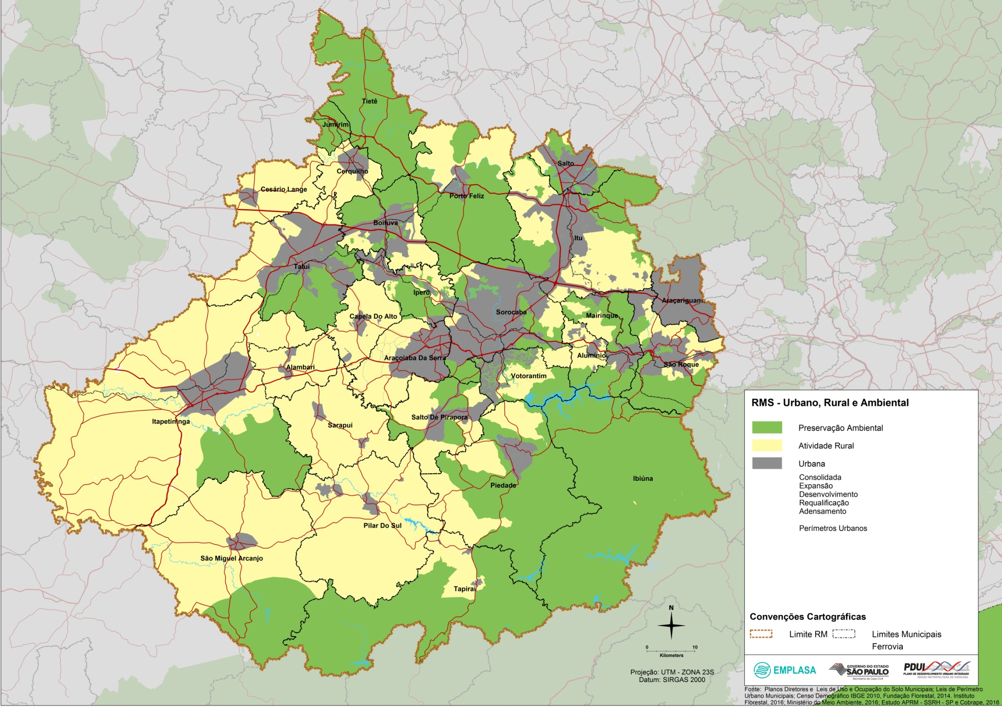
Plano de Desenvolvimento Urbano Integrado
Região Metropolitana de Sorocaba

Slide 65
Plano de Desenvolvimento Urbano Integrado
Região Metropolitana de Sorocaba
Debate
Pontos para debate
Inicial
Validação da Estrutura
Análise das relações entre os atores
Análise sobre a interface com o sistema de acompanhamento
Posterior
Tomadas de decisões quanto as Macrozonas Propostas
Tomadas quanto os elementos a serem considerados

Slide 66
Plano de Desenvolvimento Urbano Integrado
Região Metropolitana de Sorocaba
Encaminhamentos Finais
Características
Como esta macrozona se apresenta no território
Funções
Que funções desempenha
Diretrizes
Quais diretrizes devem ser aplicada a elas
Objetivos
Quais objetivos regionais em se criar esta macrozona
Elementos de Composição
Que elementos foram usados para compô-la
Metodologia
Quais técnicas utilizadas para conceber esta macrozona
De Interesse a Proteção Ambiental
De Interesse ao Uso Rural
De Interesse ao Uso Urbano

Slide 67
Plano de Desenvolvimento Urbano Integrado
Região Metropolitana de Sorocaba
Encaminhamentos Finais
Zonas de proteção ambiental municipal
Prós | Contras
Áreas já reconhecidas pelos municípios como elementos de proteção (arcabouço analítico) Ampliação das áreas de proteção ambiental | Áreas representam uma produção do Plano Diretor. Podem ser incluídas áreas em revisão de entendimento.
De Interesse a Proteção Ambiental
De Interesse ao Uso Rural
De Interesse ao Uso Urbano

Slide 68
Plano de Desenvolvimento Urbano Integrado
Região Metropolitana de Sorocaba
Encaminhamentos Finais
De Interesse a Proteção Ambiental
De Interesse ao Uso Rural
Área Urbana
Alguns municípios possuem limites do perímetro urbano diferentes das zonas urbanas
De Interesse ao Uso Urbano

Slide 69
Plano de Desenvolvimento Urbano Integrado
Região Metropolitana de Sorocaba
Encaminhamentos Finais
De Interesse a Proteção Ambiental
De Interesse ao Uso Rural
De Interesse ao Uso Urbano
Sobreposições
Sobreposições

Slide 70
Plano de Desenvolvimento Urbano Integrado
Região Metropolitana de Sorocaba
Encaminhamentos Finais
Encaminhamentos
Macrozonas:
Definição das características, funções, diretrizes, objetivos, elementos de composição, metodologia, definir os pontos de conflitos
Apoio a Gestão do Território:
Definição das características, funções, diretrizes, objetivos, elementos de composição, metodologia, definir as

Slide 71
Obrigado!
www.pdui.sp.gov/sorocaba
www.facebook.com/pduisorocaba
pdui.sorocaba@sp.gov.br

